Slide 1
Web Programming
Web后端开发技术
第5章 Web缓存技术与Redis的应用
计算机学院
授课人：王尊亮

Slide 2

第5章 Web缓存技术与Redis的应用
5.1 Web缓存技术概述
5.2 典型的缓存中间件
5.3 Redis Key-Value数据库
5.4 Spring Cache
5.5 基于Redis的Session共享
5.6 Redis在Web系统中的其它应用

Slide 3

5.1 Web缓存技术概述
大型Web系统的非功能性需求
高并发：支持高的并发用户数、并发请求数（QPS）、并发事务数（TPS）
高性能：支持在高并发的同时具备短的响应时间，运行效率高
高可用：保证系统可以持续提供服务，即使在出现故障的情况下，也尽可能对外提供服务，冗余备份、降级、限流
可伸缩：面对高并发访问和数据量的增长，可通过扩展节点满足业务需求的增长
可扩展：能够快速响应需求变化以及业务拓展
安全性：互联网是开放的，需要保护系统不受恶意攻击破坏，保护重要数据不被窃取
易运维：可监控、可测试、灵活发布

Slide 4
5.1 Web缓存技术概述
满足Web系统非功能性需求涉及的架构：
逻辑架构（模块划分、模块通信、信息流、时序等）
数据架构（数据结构、数据分布、拆分策略、缓存策略、读写分离策略、查询策略、数据一致性策略）
中间件架构（应用服务器、数据库、缓存、消息队列等）
异常处理、降级、限流、容灾策略、灰度发布、上线方案、回滚方案等。

Slide 5
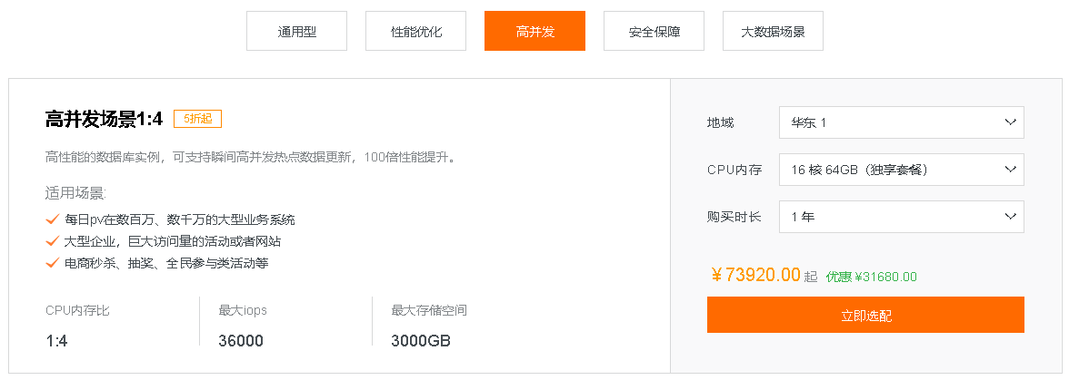
5.1 Web缓存技术概述
QPS：Query Per Second，每秒处理请求数，最大吞吐能力
TPS：Transaction Per Second，每秒处理事务数量，并发事务数/平均响应时间
提升QPS的途径：
增加节点数
缩短每个请求处理的时间，包括：计算、IO、网络传输等
数据库QPS：和数据库记录数量、SQL的复杂程度、索引情况、查询结果集大小、IOPS等因素有关
IOPS:每秒进行读写（I/O）操作的次数

Slide 6
5.1 Web缓存技术概述
Web缓存技术：使Web服务器上需要被重复访问的数据（静态/动态）能够离最终用户（end user）更近，更快速的被获取的技术，是减轻服务器负载、增强web可扩展性、降低网络拥塞的有效途径之一，且一般是首先采取的性能提升措施。
优点：
降低客户访问延迟，最终用户能得到更快速的响应；
减轻服务器、数据源的负载，提升并发处理能力
减少网络流量、减轻网络拥塞
缺点：
最终用户访问到的内容可能是过时的，数据一致性问题
系统复杂度变高、运维成本变高
缓存穿透、缓存击穿、缓存雪崩等问题

Slide 7
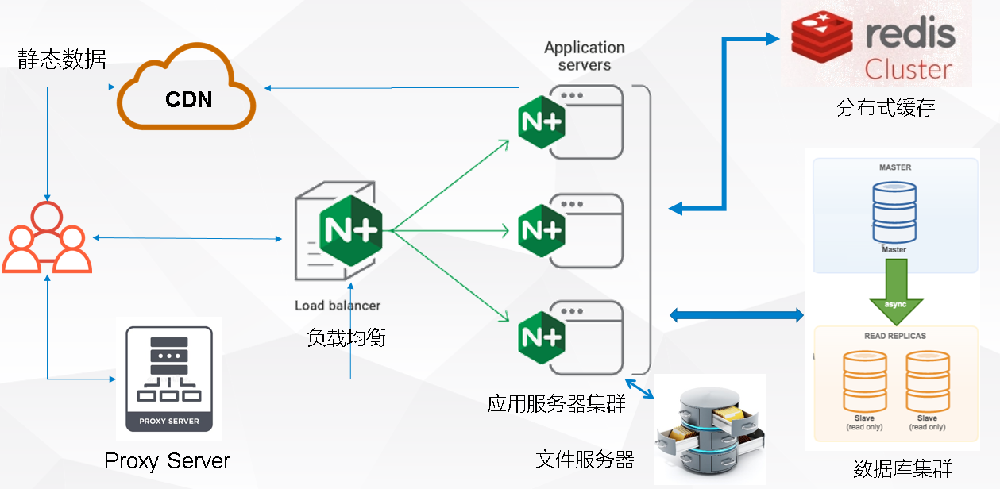
5.1 Web缓存技术概述
Web缓存技术分类：
客户端缓存：http cache-control、Storage、Cookie
Proxy缓存：CDN（内容分发网络）、代理服务器缓存（Varnish、Squid、Nginx缓存模块）
服务器端缓存：页面缓存（后端模板、将生成的动态页面缓存）、数据缓存（EhCache、MemCached，Redis）、数据库缓存（一般由数据库提供）等

Slide 8


5.2 典型的缓存中间件
ConcurrentHashMap：HashMap在多线程环境下可能会死锁， ConcurrentHashMap是一种保证并发更新安全的HashMap，但仍不是线程安全。在进程内使用，不具备缓存数据淘汰、过期、持久化等能力，只适合单体应用或者开发环境使用。
EhCache：是一个纯Java的进程内缓存框架，快速，简单，支持多种缓存策略、支持持久化，由于是进程内缓存，所以速度快，效率高，EhCache3符合JSR-107规范。但缓存共享及分布式应用支持有限，一般用于单机本地缓存。
MemCached：高性能，分布式内存对象缓存系统，多线程，不支持持久化。
Redis：高性能，分布式内存数据库，支持数据结构丰富，单线程支持持久化，
可以作为缓存使用。

Slide 9
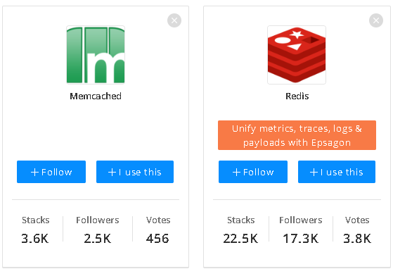
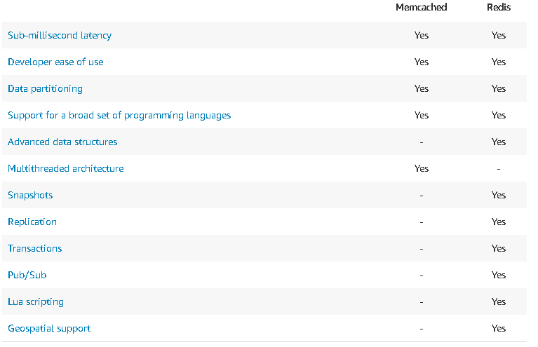


5.2 典型的缓存中间件
Redis： https://github.com/antirez/redis
MemCached：
https://github.com/memcached/memcached

Slide 10
5.3 Redis Key-Value数据库
Redis 是一个开源的，内存中的，高性能 key-value 数据结构存储系统（Remote DIctionary Server），它可以用作数据库、缓存和消息中间件。 它支持多种类型的数据结构，如 字符串（strings）， 散列（hashes）， 列表（lists）， 集合（sets）， 有序集合（sorted sets） 与 bitmaps， hyperloglogs 和 地理空间（geospatial） 索引半径查询。 Redis 内置了 复制（replication），LUA脚本（Lua scripting）， LRU驱动事件（LRU eviction），事务（transactions） 和不同级别的 磁盘持久化（persistence）， 并通过 Redis哨兵（Sentinel）和集群分区（Cluster）提供高可用性（high availability）。
官方网站：https://redis.io/
中文网站：http://www.redis.cn/，https://redis.com.cn/
简易教程：https://www.runoob.com/redis/redis-tutorial.html
Window 下安装
下载地址：https://github.com/MicrosoftArchive/redis/releases

Slide 11
5.3 Redis Key-Value数据库
从字符串到任何二进制序列均可作为Redis的Key值
Value的8种数据类型
字符串（strings）
散列（hashes）
列表（lists）
集合（sets）
有序集合（sorted sets）
bitmaps
hyperloglogs
地理空间（geospatial）

Slide 12
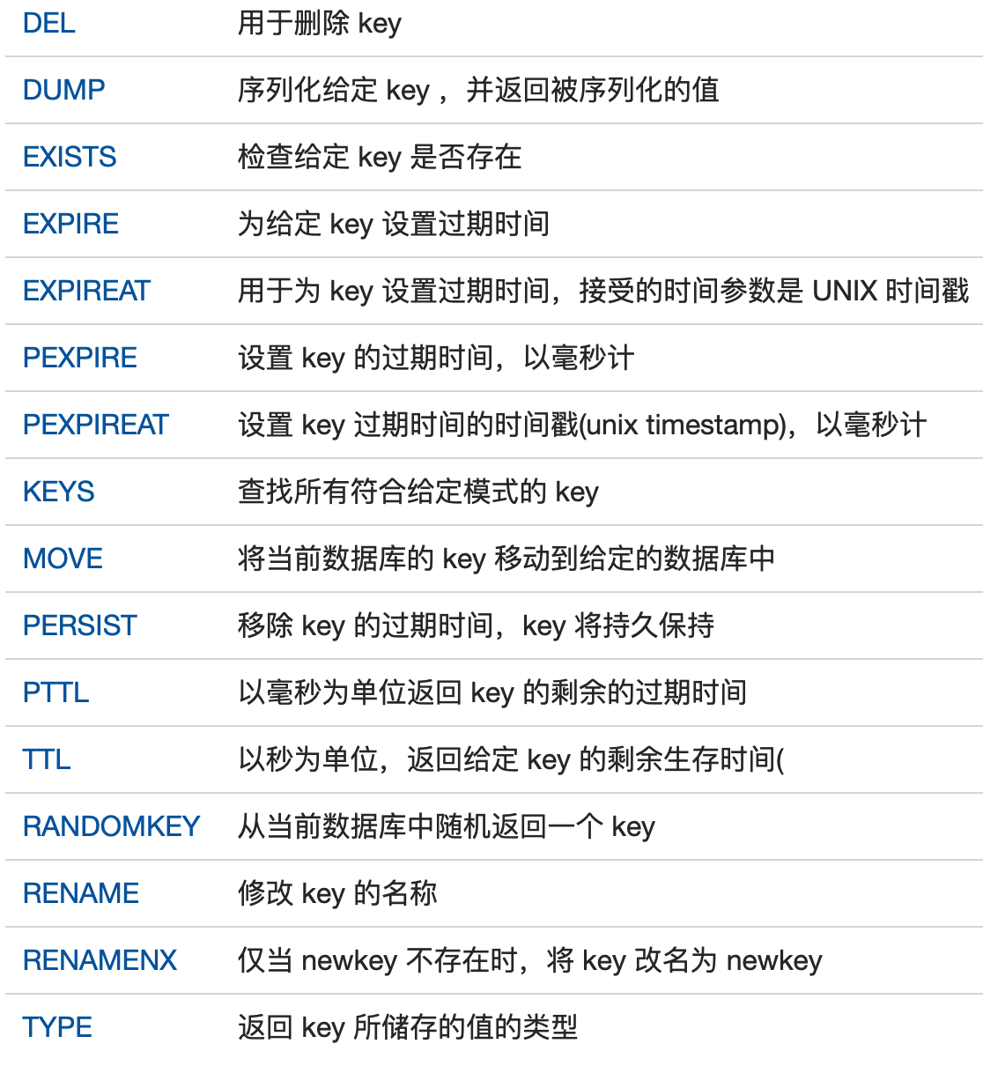
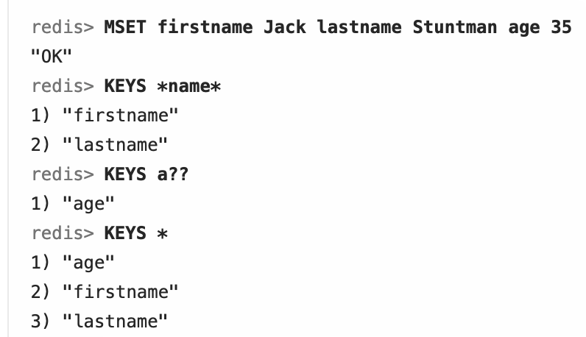
5.3 Redis Key-Value数据库
Redis 是Key-Value数据结构存储系统，右侧是Key相关的操作命令
KEYS 命令用于查找所有符合给定模式 pattern 的 key 。
尽管这个操作的时间复杂度是 O(N), 但是常量时间相当小。例如，在一个普通笔记本上跑 Redis，扫描 100 万个 key 只要40毫秒。
Notes:
MSET fristname Jack lastname Struntman age 35

Slide 13
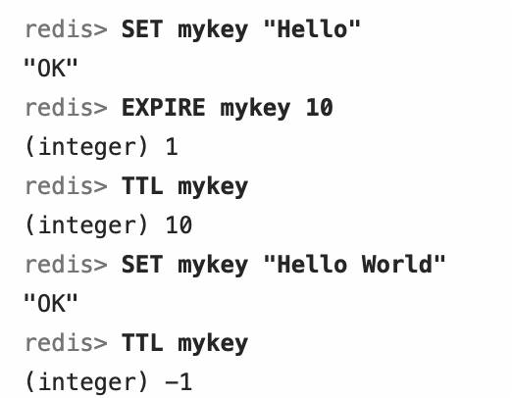
5.3 Redis Key-Value数据库
Redis 是Key-Value数据结构存储系统，右侧是Key相关的操作命令
Expire 命令设置 key 的过期时间（seconds）。 设置的时间过期后，key 会被自动删除。带有超时时间的 key 通常被称为易失的(volatile)。超时时间只能使用删除 key 或者覆盖 key 的命令清除，包括 DEL, SET, GETSET 和所有的 *STORE 命令。 对于修改 key 中存储的值，而不是用新值替换旧值的命令，不会修改超时时间。

Slide 14
5.3 Redis Key-Value数据库
Redis key命名规范：简洁，高效，可维护
命名风格
Redis key命名需具有可读性以及可管理性，不该使用含义不清的key以及特别长的key名；
以英文字母开头，命名中只能出现小写字母、数字、英文点号(.)和英文半角冒号(:)；
不要包含特殊字符，如下划线、空格、换行、单双引号以及其他转义字符；
命名规范：业务模块名:业务逻辑含义:其他:value类型
业务模块名：具体的功能模块
逻辑含义段：不同业务逻辑含义使用英文半角冒号(:)分割，同一业务逻辑含义段的单词之间使用英文半角点号 (.)分割，用来表示一个完整的语义
value类型：以key所代表的value类型结尾，以提高可读性；
示例：user:basic.info:{userid}:string
参考规范：https://developer.aliyun.com/article/531067
https://cloud.tencent.com/developer/article/1551803

Slide 15
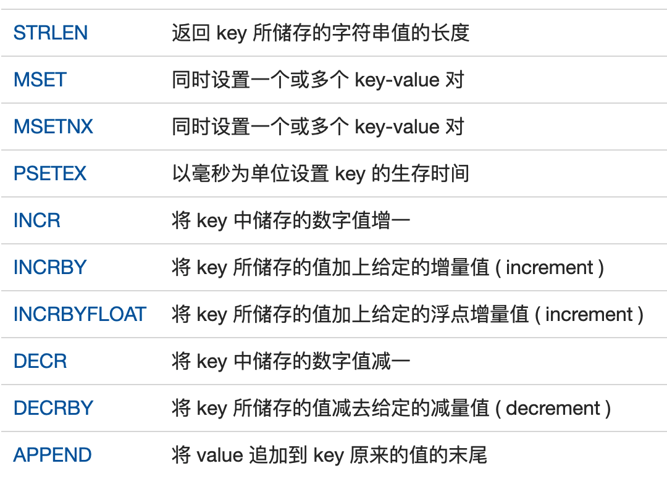
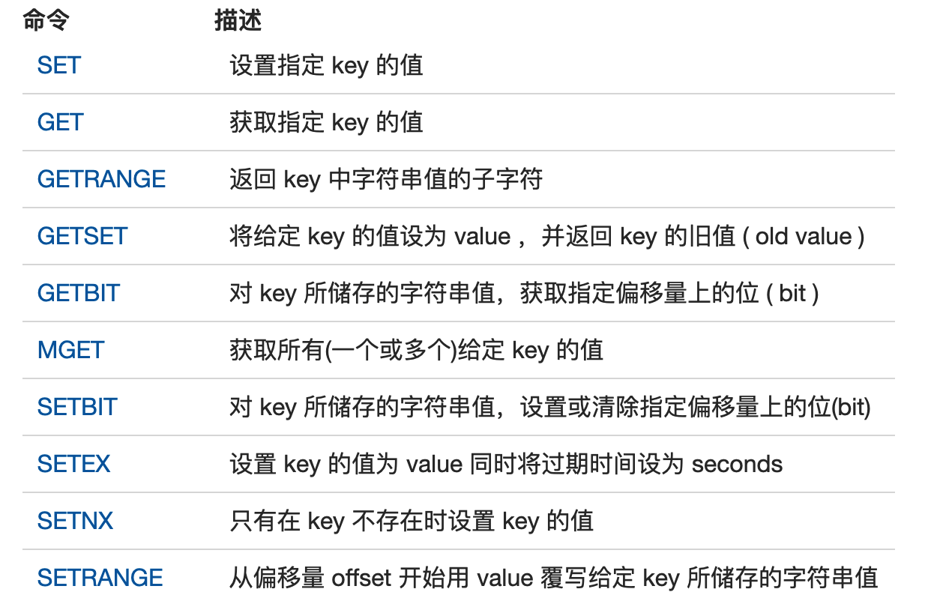
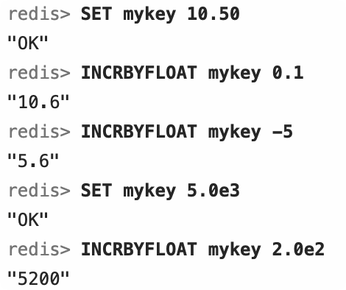
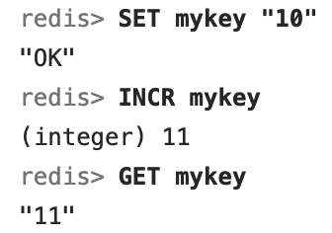
5.3 Redis Key-Value数据库
Strings是最简单的Value类型，二进制安全的字符串，int、float等类型都以字符串形式存储
常用于计数，全局ID，限流等

Slide 16
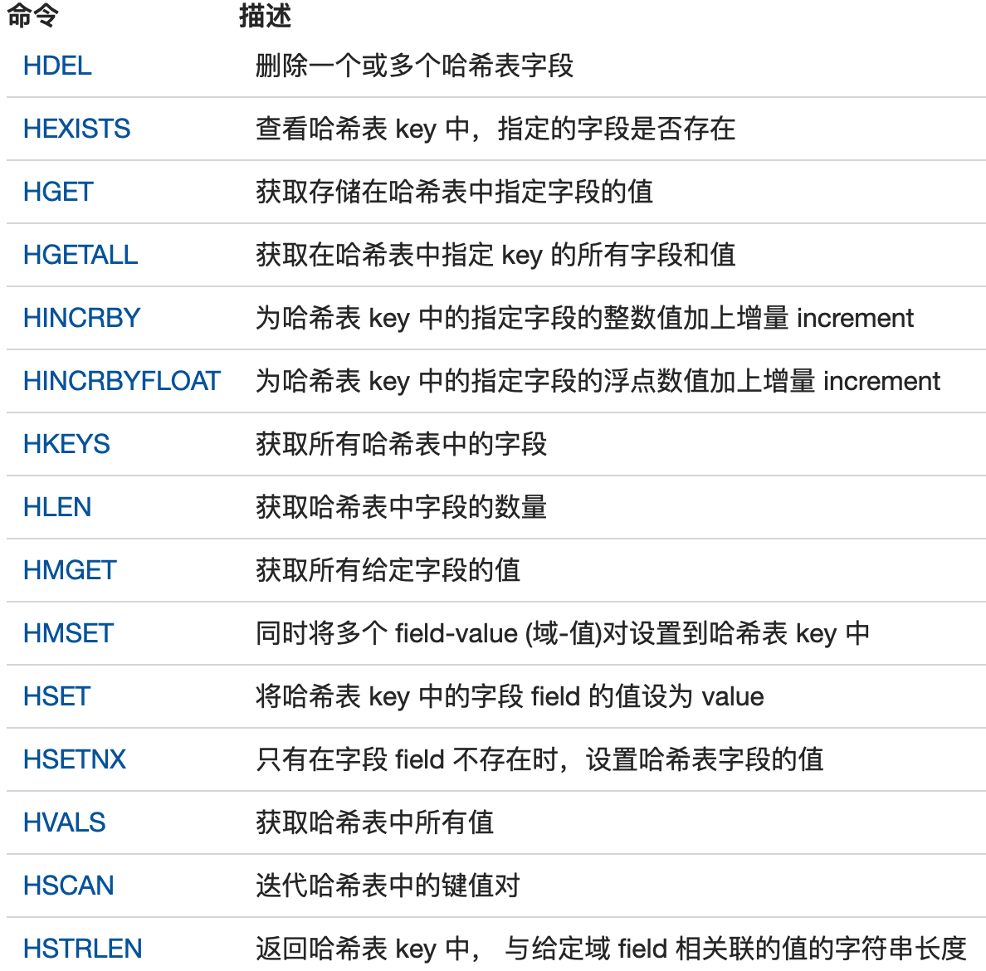
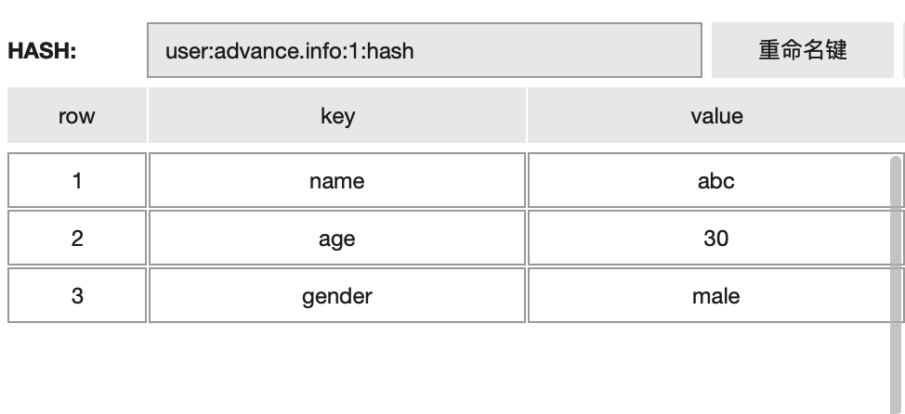
5.3 Redis Key-Value数据库
Value为Hashes类型， 和Strings的主要区别
把所有相关的值聚集到一个 key 中，节省内存空间
只使用一个 key，减少 key 冲突
当需要批量获取值的时候，只需要使用一个命令，减少内存/IO/CPU 的消耗
hmset user:advance.info:1:hash name abc age 30 gender male

Slide 17
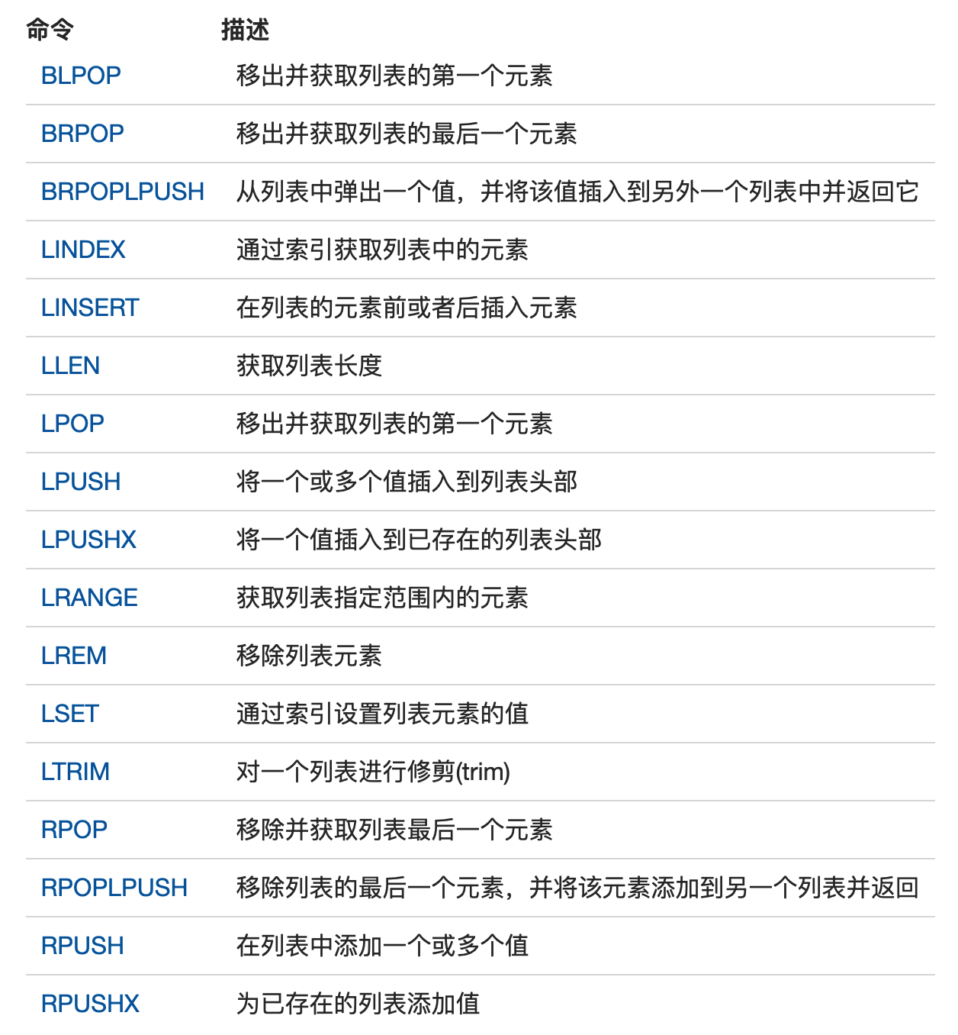
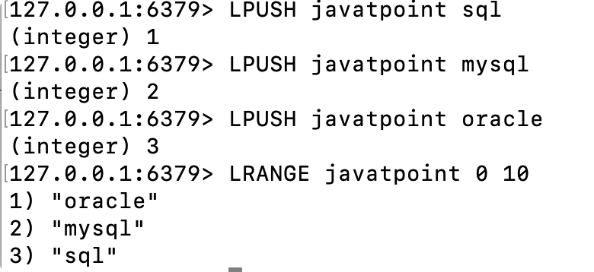
5.3 Redis Key-Value数据库
Value为Lists类型，基于Linked Lists实现。可以在列表的头部（左边）或尾部（右边）添加元素。可应用于队列、栈、时间线等
Notes:
redis 127.0.0.1:6379> LPUSH javatpoint sql
redis 127.0.0.1:6379> LPUSH javatpoint mysql
redis 127.0.0.1:6379> LPUSH javatpoint cassandra
redis 127.0.0.1:6379> LRANGE javatpoint 0 10
1) "cassandra" 2) "mysql" 3) "sql"

Slide 18
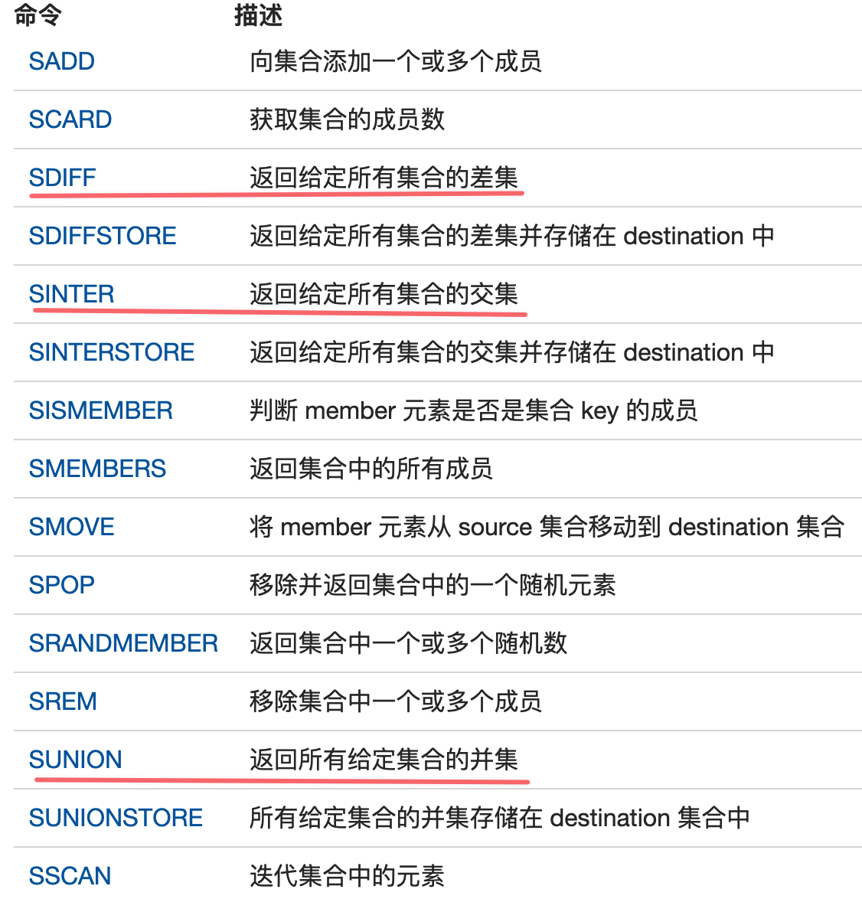

5.3 Redis Key-Value数据库
Value为Sets类型，Set 是Strings 类型的无序集合。
集合成员是唯一的，即集合中没有重复的数据。可应用于点赞取消点赞（可将对某个文章的点赞用户存储在一个集合中），求交集/差集/并集的集合计算场景。
user001点赞时：sadd agree:answer:001 user001
User001取消时：srem agree:answer:001 user001
求赞同当前问题数：scard agree:answer:001
判断当前用户是否点赞：
sismember agree:answer:001 user001
Notes:
redis 127.0.0.1:6379> LPUSH javatpoint sql
redis 127.0.0.1:6379> LPUSH javatpoint mysql
redis 127.0.0.1:6379> LPUSH javatpoint cassandra
redis 127.0.0.1:6379> LRANGE javatpoint 0 10
1) "cassandra" 2) "mysql" 3) "sql"

Slide 19
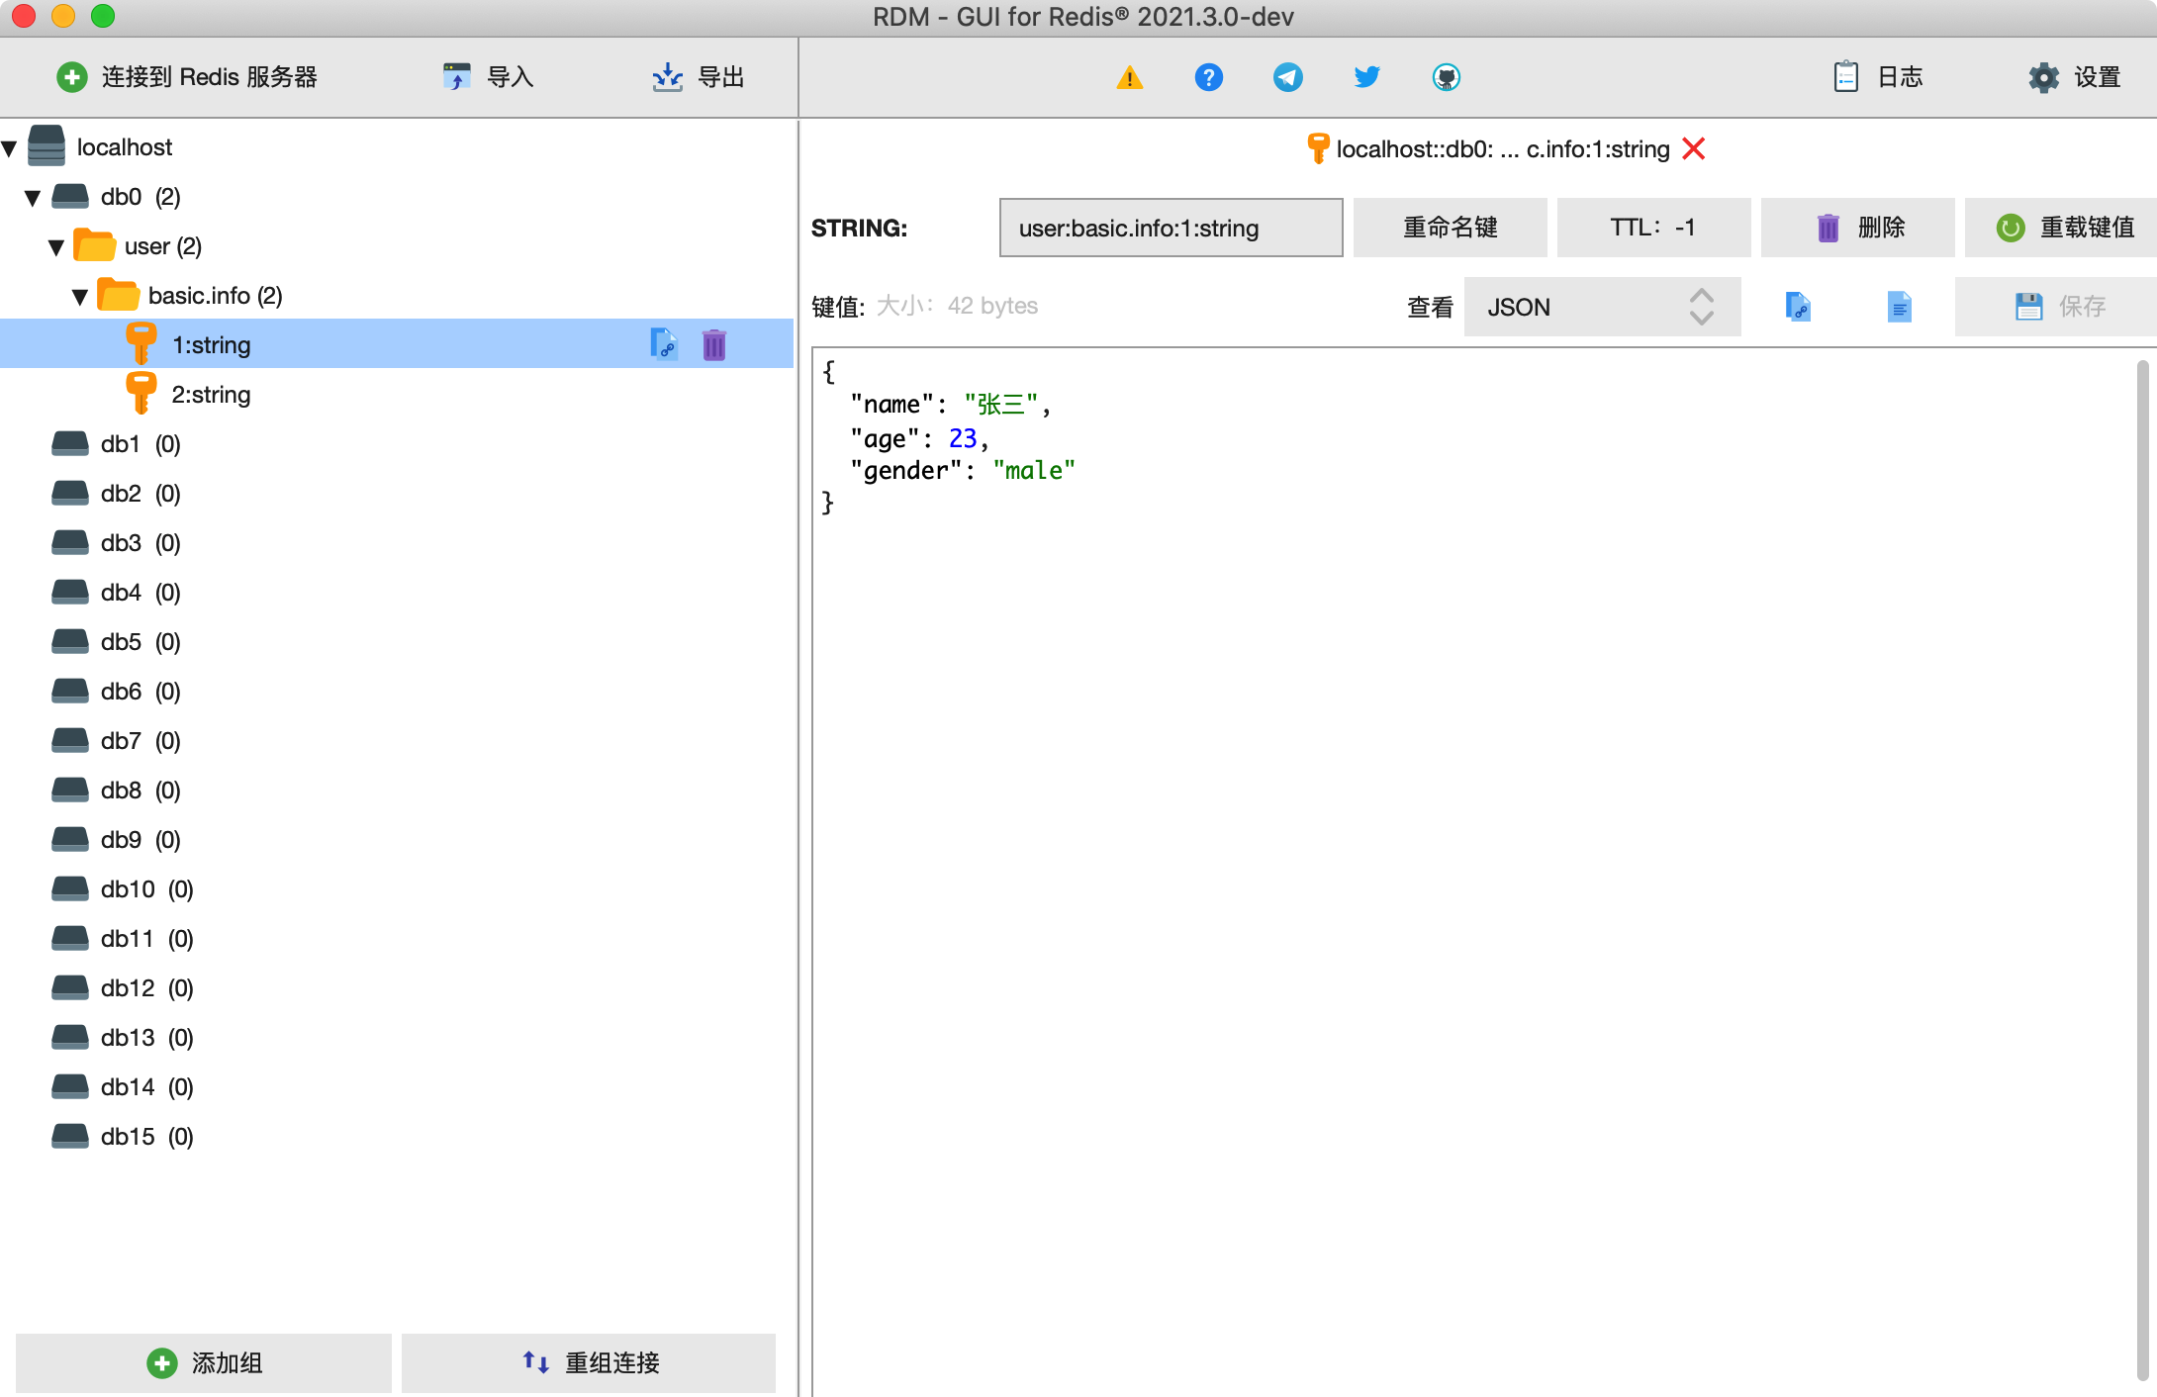
5.3 Redis Key-Value数据库
Redis GUI管理工具：Redis Desktop Manager
https://github.com/uglide/RedisDesktopManager

Slide 20
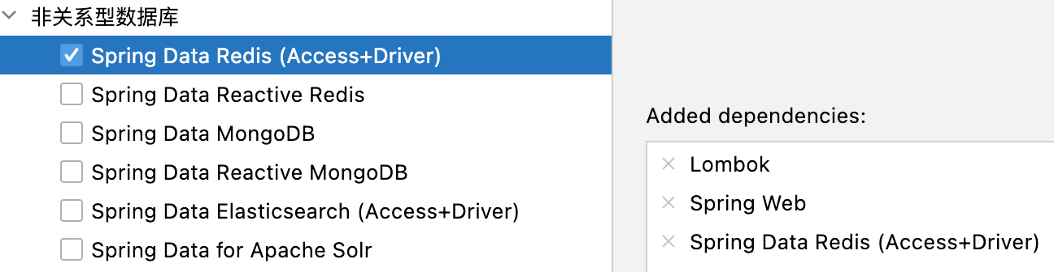
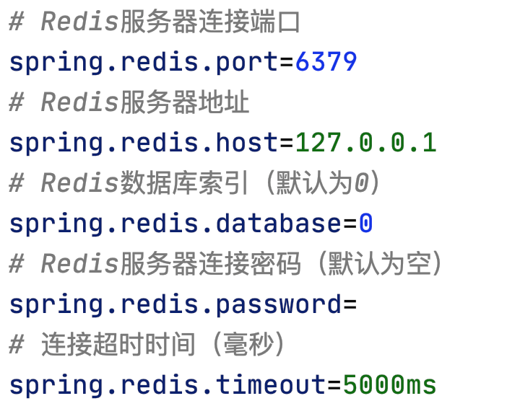
5.3 Redis Key-Value数据库
在Spring Boot中使用Redis
step1: 在Spring Initializr中勾选勾选spring-data-redis或者直接在POM中引入data-redis
Step2：在配置文件中配置好redis服务器连接信息
<dependency> <groupId>org.springframework.boot</groupId> <artifactId>spring-boot-starter-data-redis</artifactId> </dependency>

Slide 21
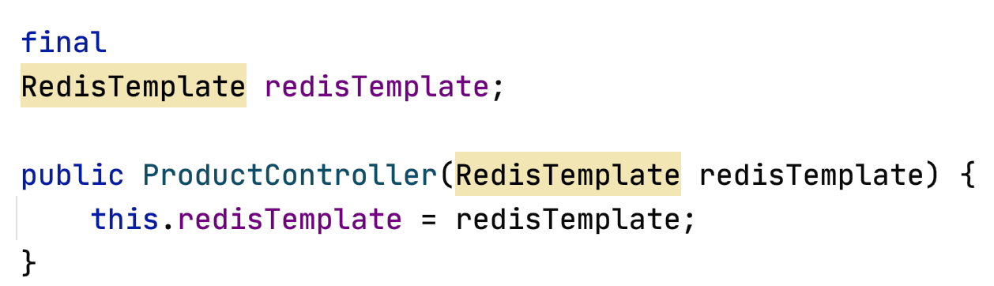
5.3 Redis Key-Value数据库
在Spring Boot中使用Redis
step1: 在Spring Initializr中勾选勾选spring-data-redis或者直接在POM中引入data-redis
Step2：在配置文件中配置好redis服务器连接信息
Step3：使用自动装配的RedisTemplate Bean或StringRedisTemplate Bean（支持String）进行Redis操作
https://docs.spring.io/spring-data/redis/docs/current/reference/html/#redis:template

Slide 22
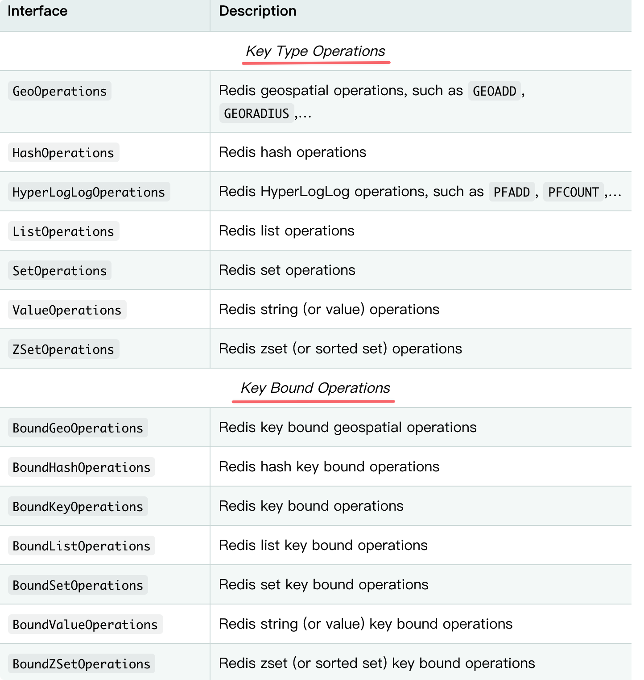
5.3 Redis Key-Value数据库
按照key的类型进行操作
List<Product> products = redisTemplate.opsForList().range("product:list",0,-1);
BoundListOperations boundListOperations = redisTemplate.boundListOps("product:list"); List<Product> products = boundListOperations.range(0,-1);
绑定key对应的对象
https://docs.spring.io/spring-data/redis/docs/current/reference/html/#redis:template

Slide 23
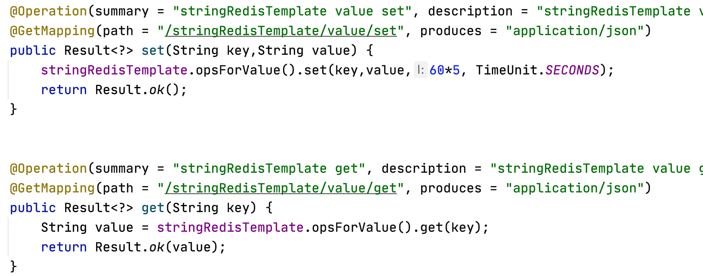
5.3 Redis Key-Value数据库
示例程序spring-redis-demo
https://gitee.com/buptnetwork/spring-redis-demo
使用opsForValue的set写入key-value对，使用get获取key对应的value

Slide 24
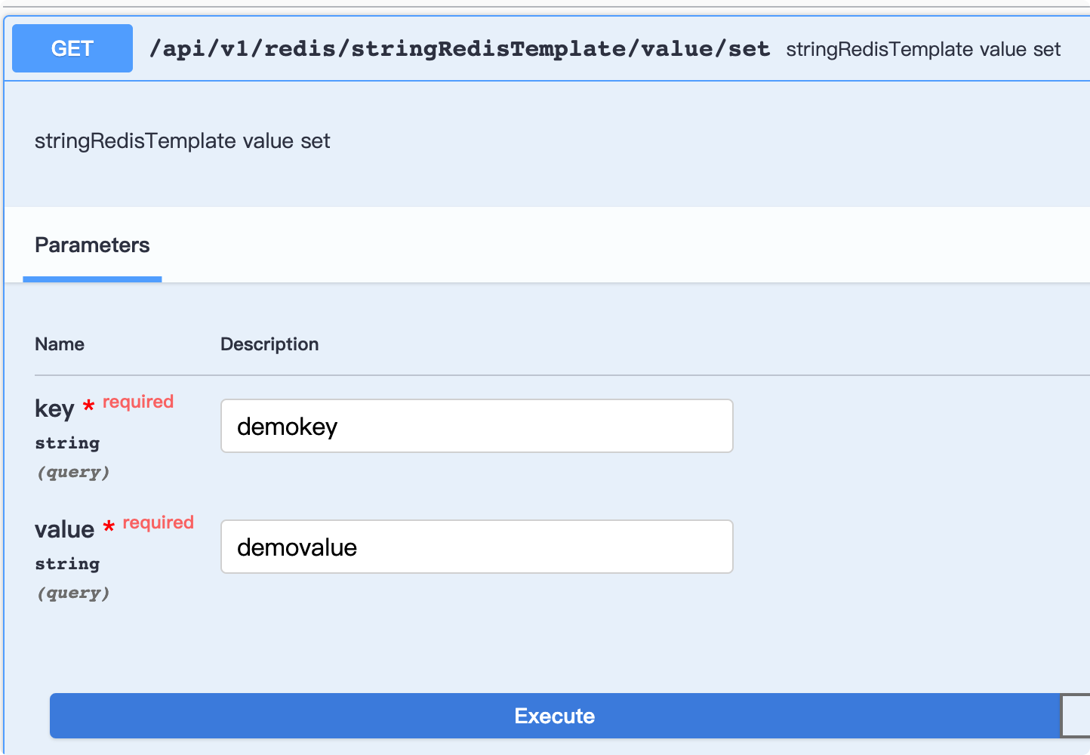
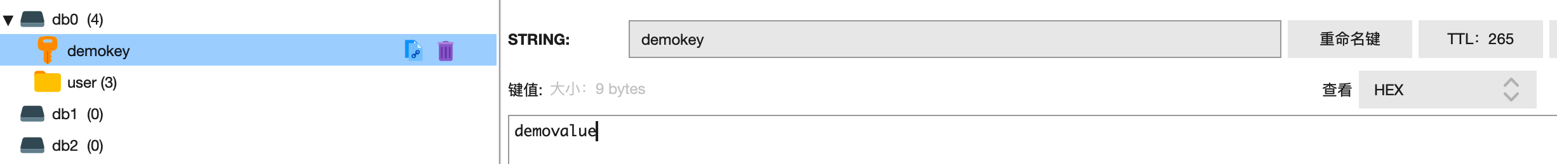
5.3 Redis Key-Value数据库
示例程序spring-redis-demo
测试：将key为demokey，value为demovalue的key-value对写入到redis中
使用opsForValue的set写入key-value对，使用get获取key对应的value

Slide 25
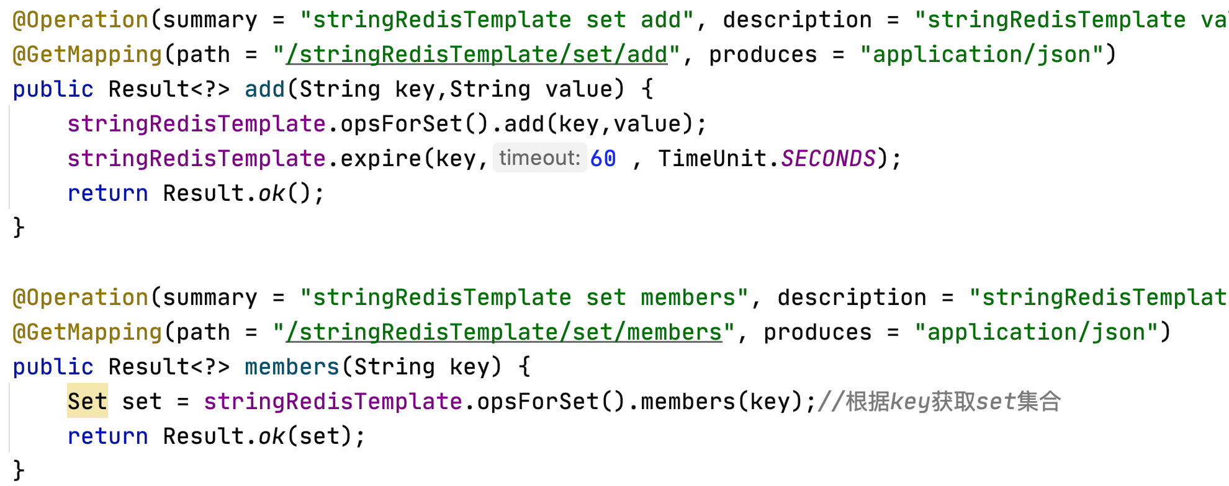
5.3 Redis Key-Value数据库
示例程序spring-redis-demo
使用opsForSet的add方法将value写入key对应的set中，使用members获取key对应的set中的成员

Slide 26
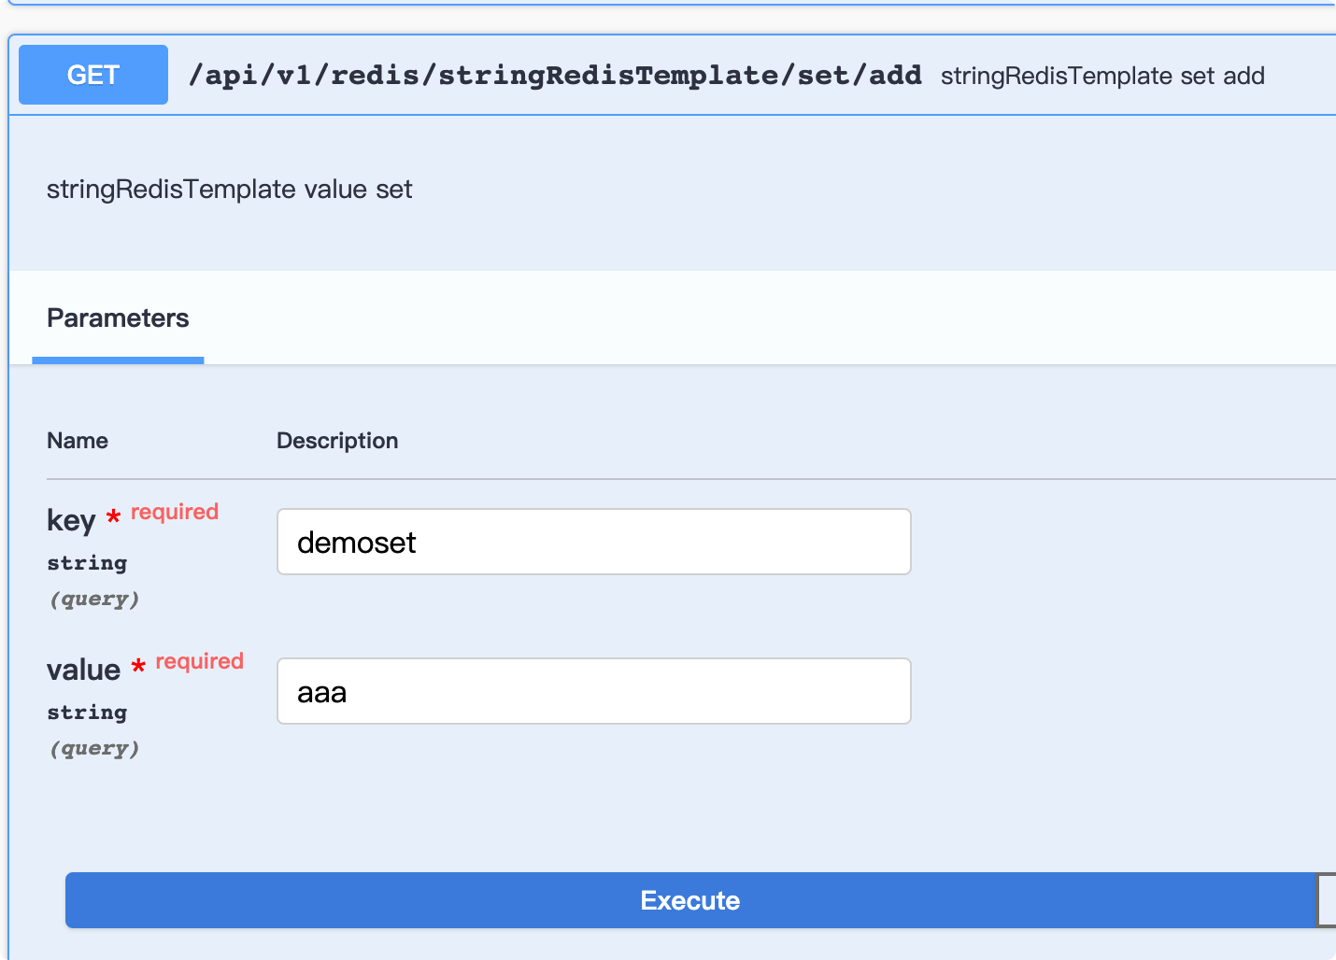
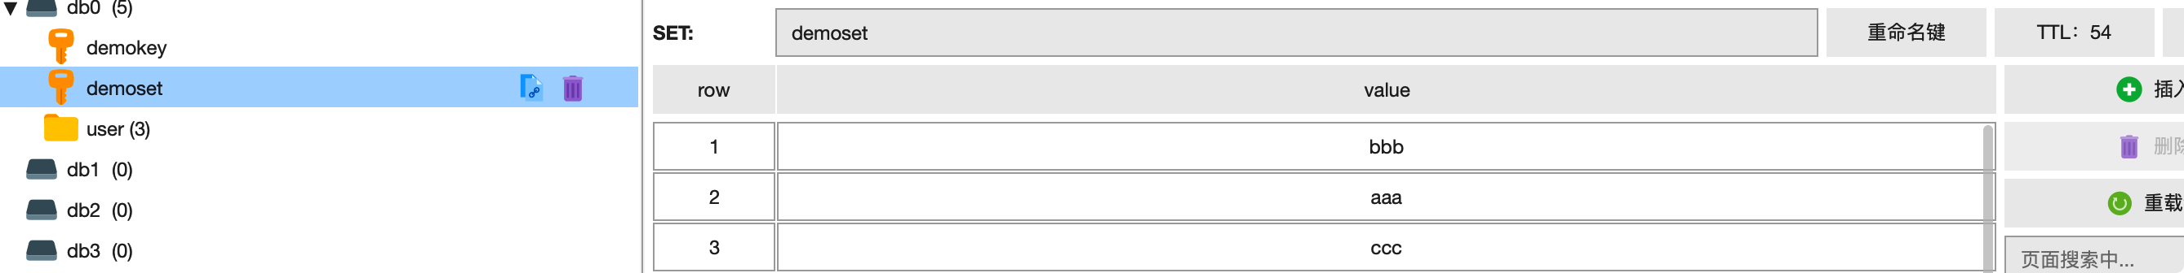
5.3 Redis Key-Value数据库
示例程序spring-redis-demo
测试：依次将aaa、bbb、ccc插入到将key为demoset的set中

Slide 27
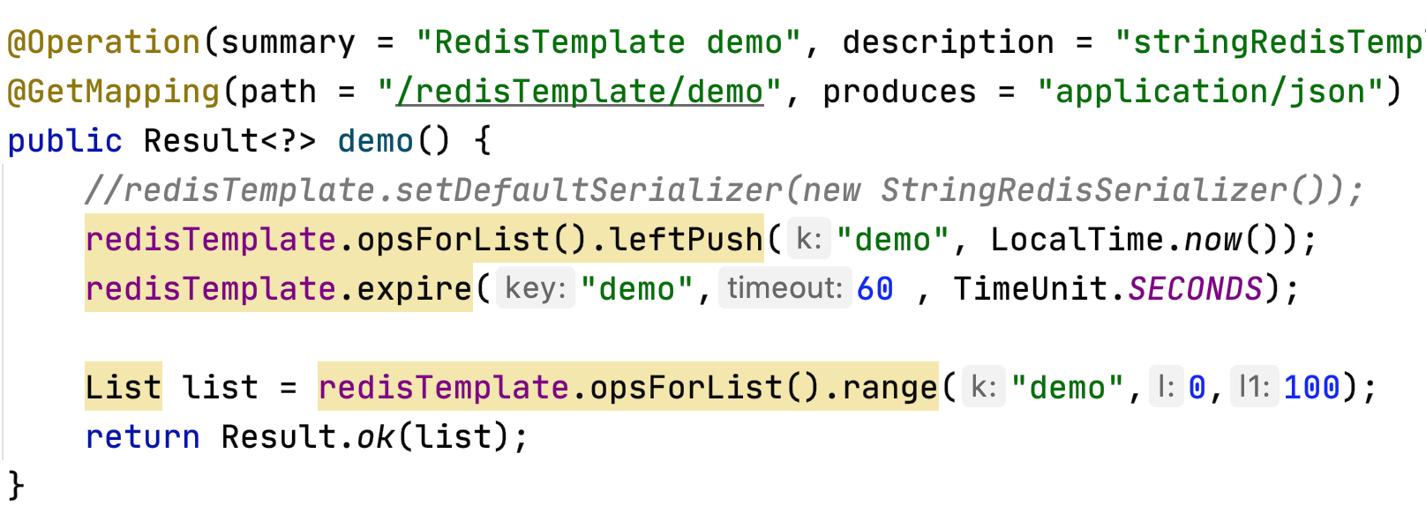
5.3 Redis Key-Value数据库
示例程序spring-redis-demo
使用opsForList的leftPush方法将当前时间插入队头，使用range获取list中的指定范围的数据

Slide 28
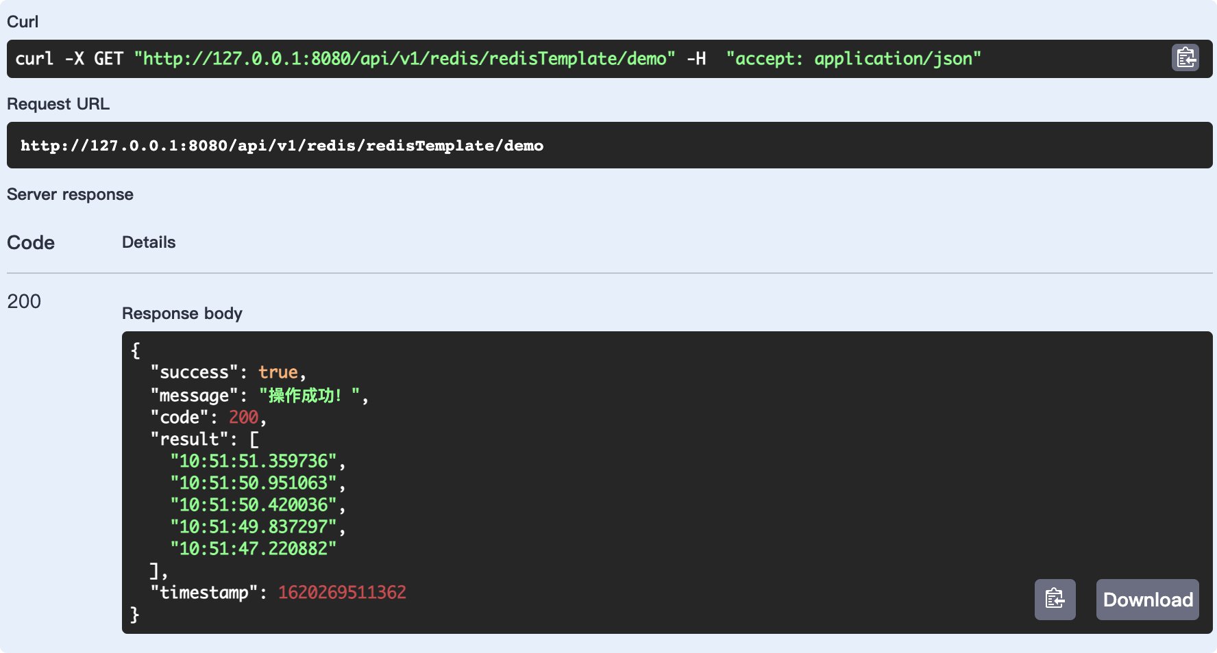
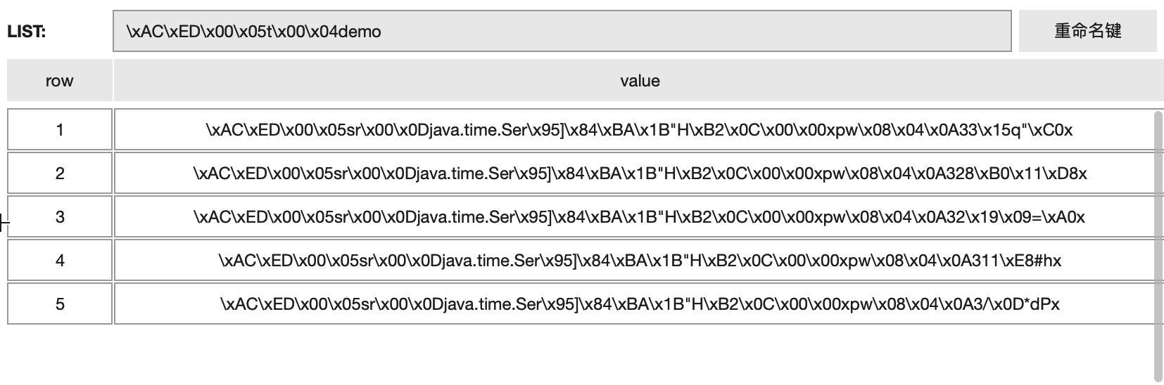
5.3 Redis Key-Value数据库
示例程序spring-redis-demo
测试：将当前时间插入到的list中，显示\xAC等编码原因： RedisTemplate<K, V>模板类在操作redis时默认使用JdkSerializationRedisSerializer来进行序列化
使用opsForList的leftPush方法将当前时间插入队头，使用range获取list中的指定范围的数据

Slide 29
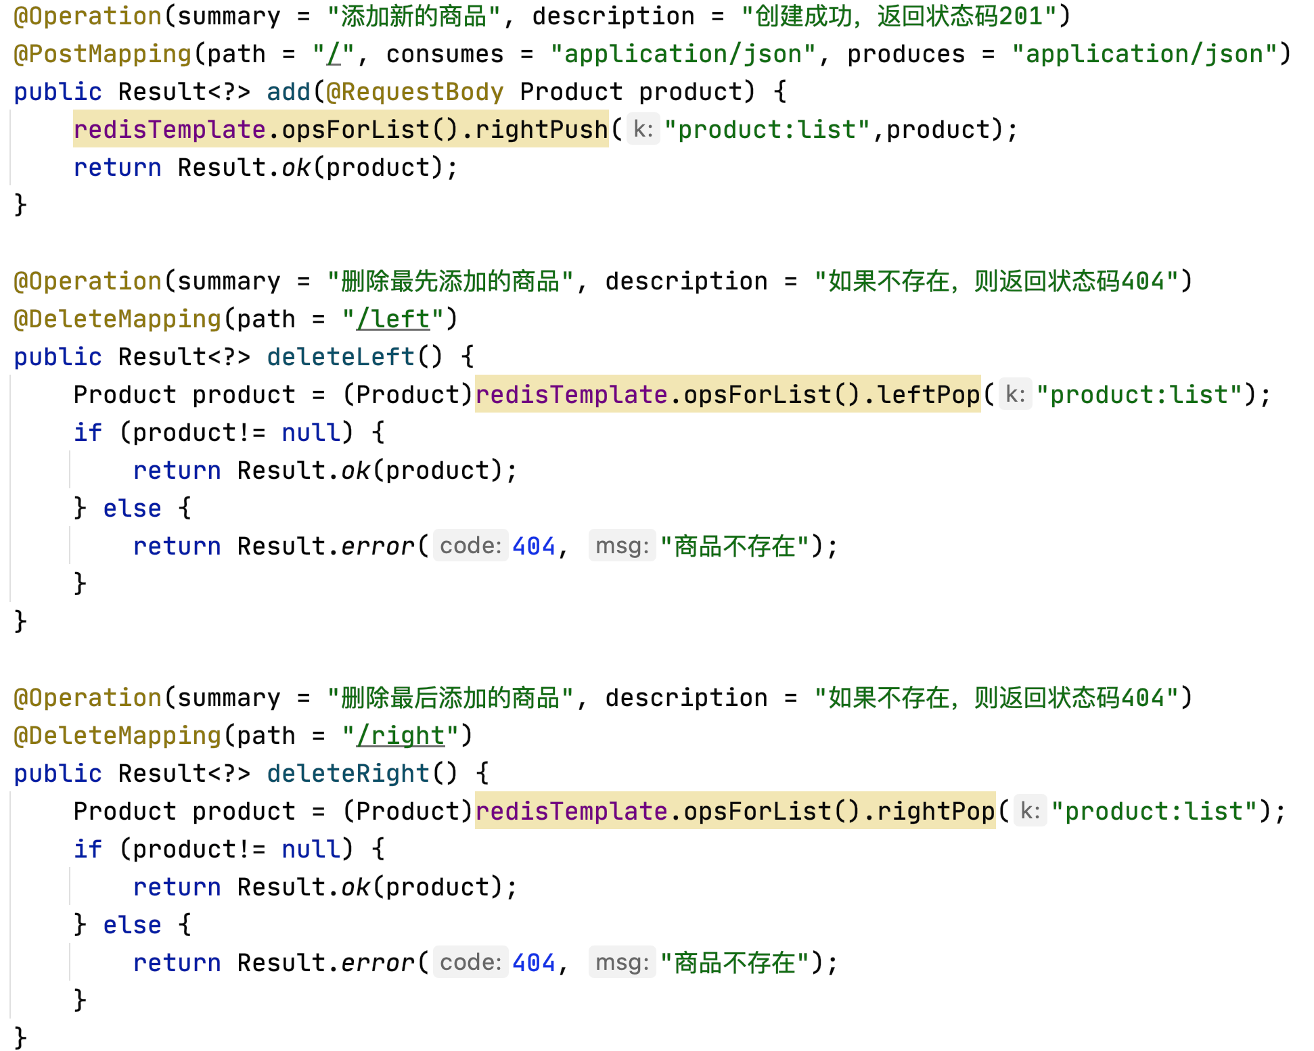
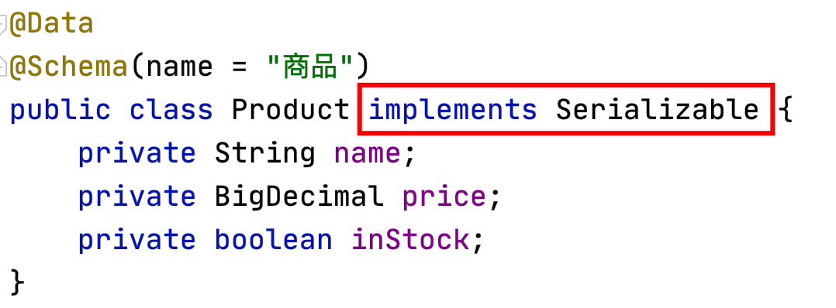
5.3 Redis Key-Value数据库

Slide 30
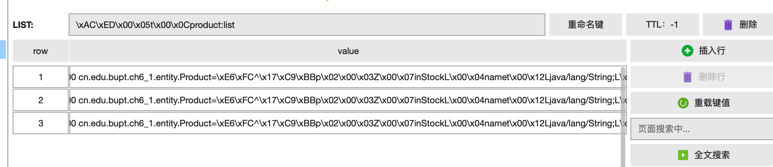
5.3 Redis Key-Value数据库
RedisTemplate<K, V>模板类在操作redis时默认使用JdkSerializationRedisSerializer来进行序列化

Slide 31
5.4 Spring Cache
Spring 提供了基于注解的Cache支持，对缓存使用进行抽象，通过它我们可以在不侵入业务代码的基础上让现有代码即刻支持缓存。文档地址
提供了@Cacheable、@CacheEvict、@CachePut等可以注解在方法上的注解，每次调用需要缓存功能的方法时，Spring会检查指定参数的指定的目标方法是否已经被调用过；如果有就直接从缓存中获取方法调用后的结果，如果没有就调用方法并缓存结果后返回给用户。下次调用直接从缓存中获取。
关键原理就是 spring AOP，在方法调用前、调用后获取方法的入参和返回值，进而实现了缓存的逻辑。
@Cacheable(value="books", key="#isbn")
public Book findBook(ISBN isbn, boolean checkWarehouse, boolean includeUsed)

Slide 32
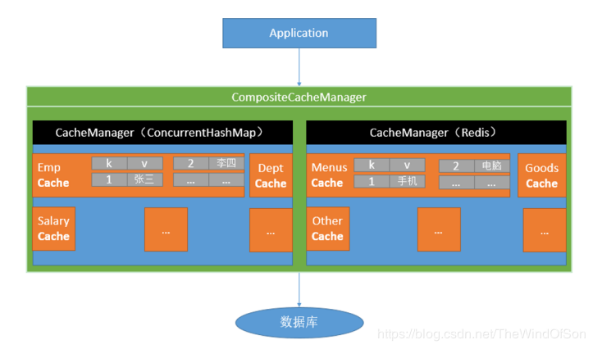
5.4 Spring Cache
Spring定义了o.s.cache.Cache和o.s.cache.CacheManager接口来统一不同的缓存技术；
Cache接口：为缓存的组件规范定义，包含缓存的各种操作集合；
Spring提供了各种Cache接口的实现：如RedisCache，EhCacheCache , ConcurrentMapCache等；

Slide 33
5.4 Spring Cache
主要概念和注解 | 作用
CacheManager | 缓存管理器，管理各种缓存（Cache）组件
Cache | 缓存接口，实现有：RedisCache、EhCacheCache、ConcurrentMapCache等
@Cacheable | 主要针对方法配置，能够根据方法的请求参数对其结果进行缓存
@CacheEvict | 清空缓存
@CachePut | 更新缓存，保证方法一定会被调用，又希望结果被缓存。
@EnableCaching | 开启基于注解的缓存
keyGenerator | 缓存数据时key生成策略
serialize | 缓存数据时value序列化策略

Slide 34
5.4 Spring Cache
@Cacheable/@CachePut /@CacheEvict主要的参数
value | 缓存的名称，在 spring 配置文件中定义，必须指定至少一个 | @Cacheable(value=”mycache”) 或者 @Cacheable(value={”cache1”,”cache2”}
key | 缓存的 key，可以为空，如果指定要按照 SpEL 表达式编写，如果不指定，则缺省按照方法的所有参数进行组合 | @Cacheable(value=”testcache”,key=”#userName”)
condition | 缓存的条件，可以为空，使用 SpEL 编写，返回 true 或者 false，只有为 true 才进行缓存 | @Cacheable(value=”testcache”,condition=”#userName.length()>2”)
unless | 缓存的条件，可以为空，在方法执行之后判断，可以拿到result，为ture时不缓存 | @Cacheable(value=”testcache”, unless="#result.code!=200")

Slide 35
5.4 Spring Cache
@CacheEvict 主要的参数
allEntries | 是否清空所有缓存内容，缺省为 false，如果指定为 true，则方法调用后将立即清空所有缓存 | 例如： @CachEvict(value=”testcache”,allEntries=true)
beforeInvocation | 是否在方法执行前就清空，缺省为 false，如果指定为 true，则在方法还没有执行的时候就清空缓存，缺省情况下，如果方法执行抛出异常，则不会清空缓存 | 例如： @CachEvict(value=”testcache”，beforeInvocation=true)

Slide 36
5.4 Spring Cache
SpEL语法的缓存格式
名字 | 位置 | 描述 | 示例
methodName | root object | 当前被调用的方法名 | #root.methodName
method | root object | 当前被调用的方法 | #root.method.name
target | root object | 当前被调用的目标对象 | #root.target
targetClass | root object | 当前被调用的目标对象类 | #root.targetClass
args | root object | 当前被调用的方法的参数列表 | #root.args[0]
caches | root object | 当前方法调用使用的缓存列表（如@Cacheable(value={"cache1", "cache2"})），则有两个cache | #root.caches[0].name
argument name | evaluation context | 方法参数的名字. 可以直接 #参数名 ，也可以使用 #p0或#a0 的形式，0代表参数的索引； | #iban 、 #a0 、 #p0
result | evaluation context | 方法执行后的返回值（仅当方法执行之后的判断有效） | #result

Slide 37
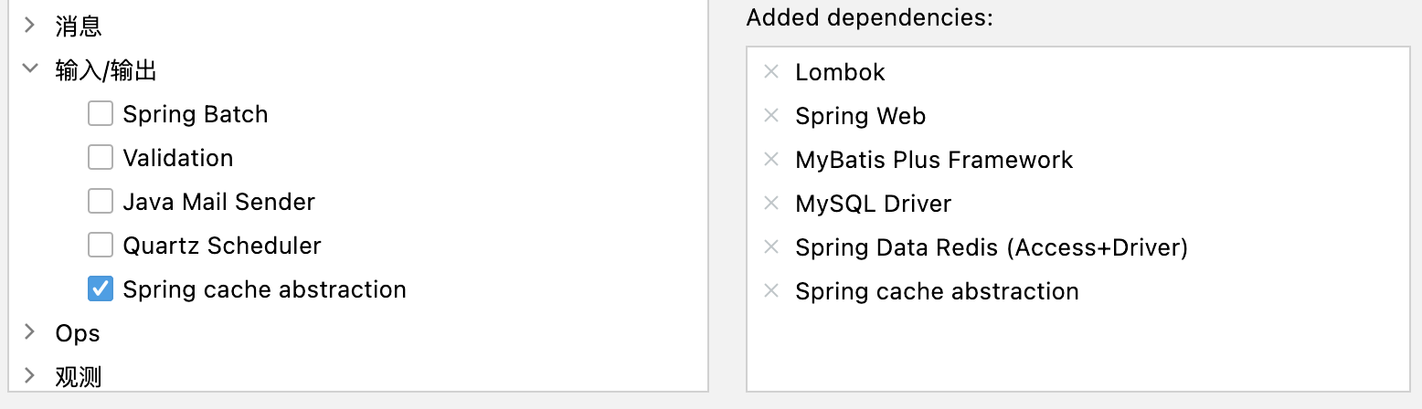
5.4 Spring Cache
示例程序spring-cache-demo
不使用Redis可以不引用
Lombok、Spring Web、Mybatis-Plus、MySQL Driver
Spring Data Redis、Spring cache abstraction
springdoc-openapi-ui（手动添加）
https://gitee.com/buptnetwork/spring-cache-demo

Slide 38
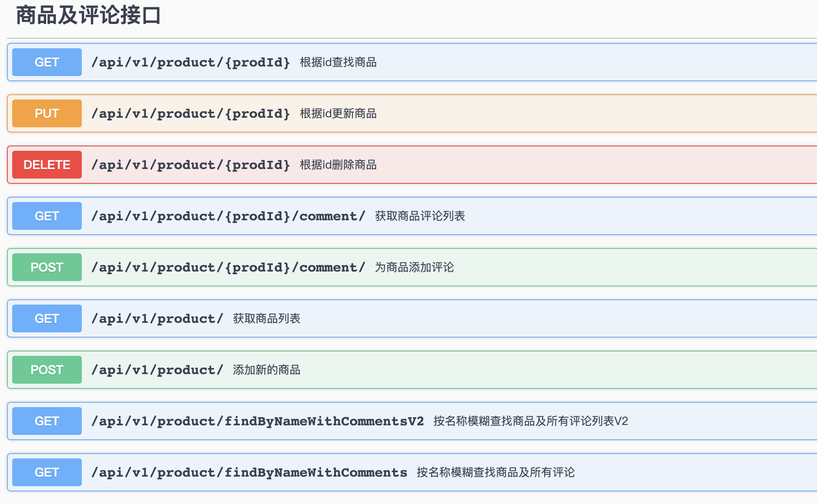
5.4 Spring Cache
示例程序spring-cache-demo
实现商品的CRUD、评论的CR，按商品名称模糊查询商品及评论

Slide 39
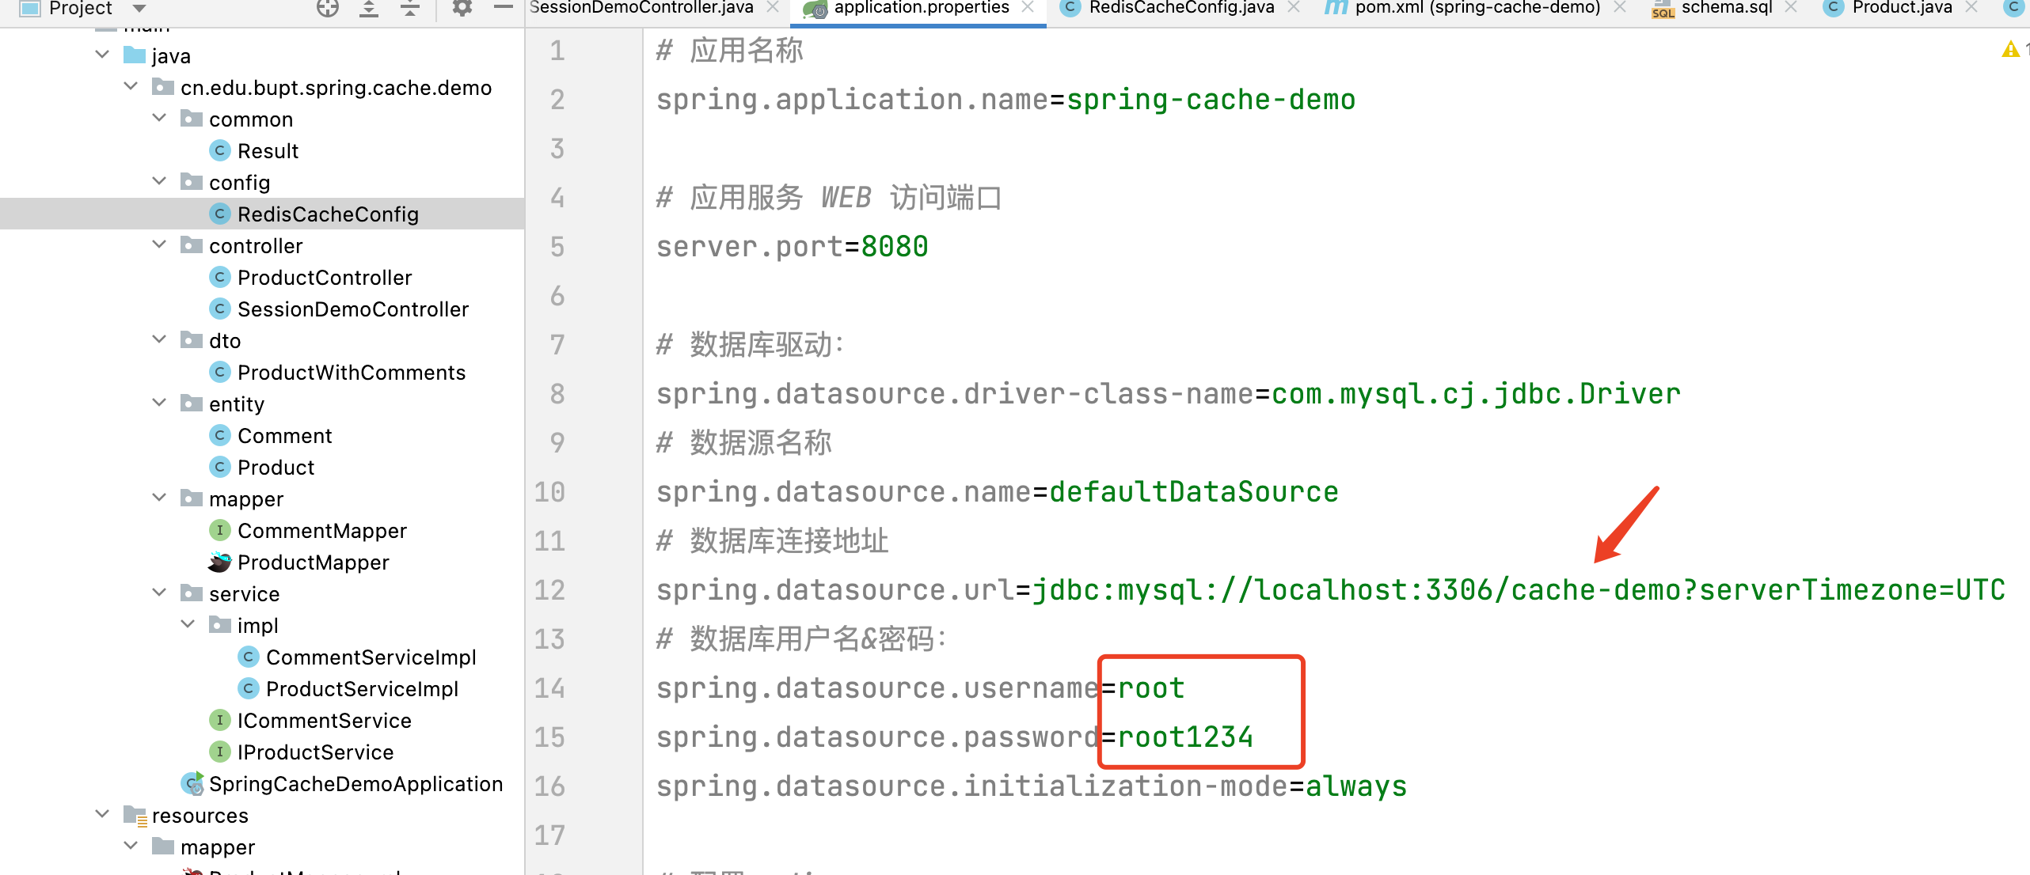
5.4 Spring Cache
示例程序spring-cache-demo
配置数据源，需要先在本地MySQL上创建一个数据库cache-demo

Slide 40
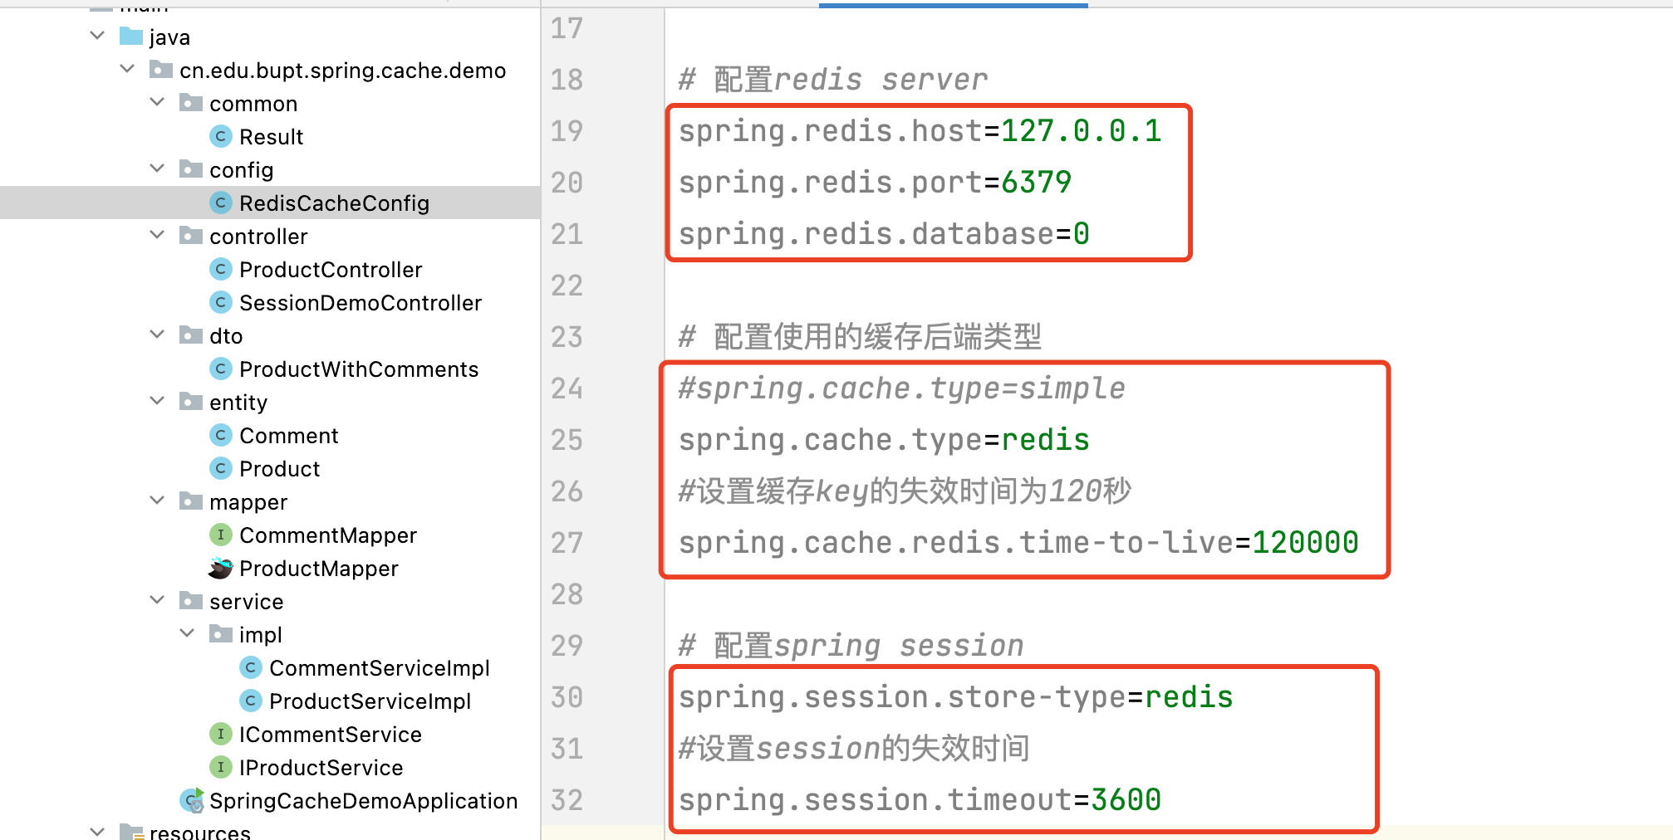
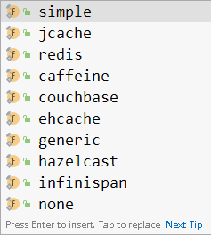
5.4 Spring Cache
示例程序spring-cache-demo
配置redis server连接
设置cache backend类型
支持的cache backend类型
设置cache内容失效时间
将session数据存储到redis中

Slide 41
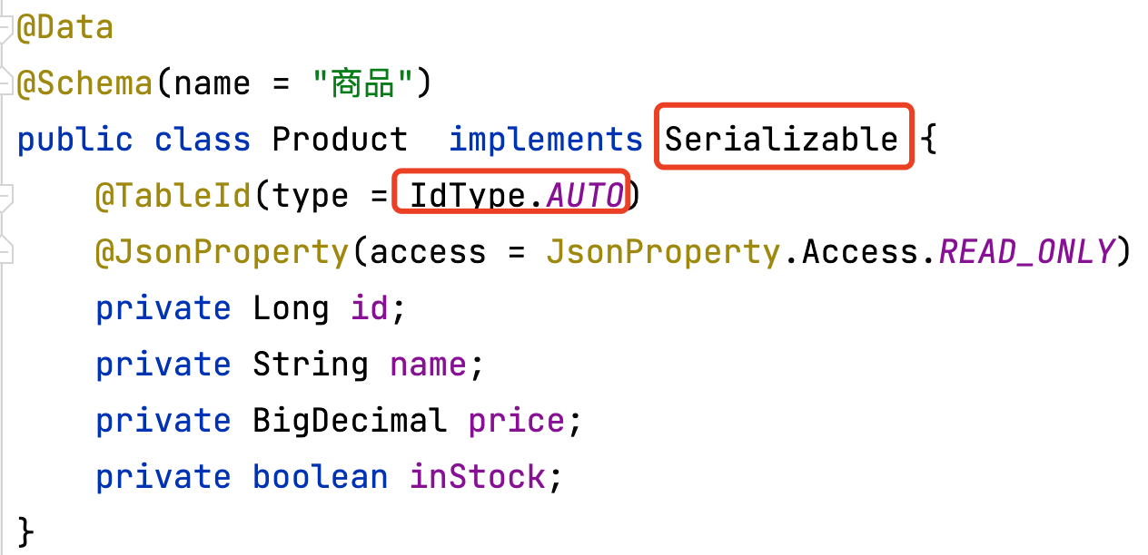
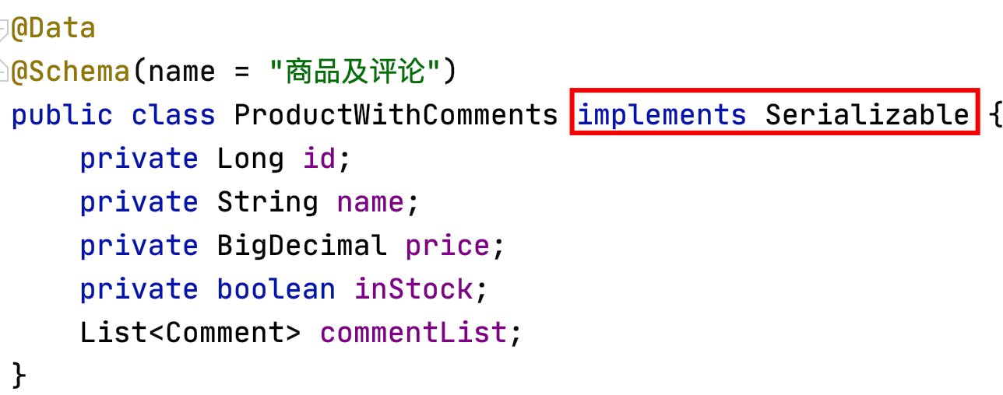
5.4 Spring Cache
示例程序spring-cache-demo
项目基本结构和spring-sharding-demo类似，使不同之处有以下几点
1）为简化起见，使用单库，未进行分库分表等
2）实体类主键配置为AUTO自增
3）实体类增加implements Serializable
从而在放入cache时实现序列化

Slide 42
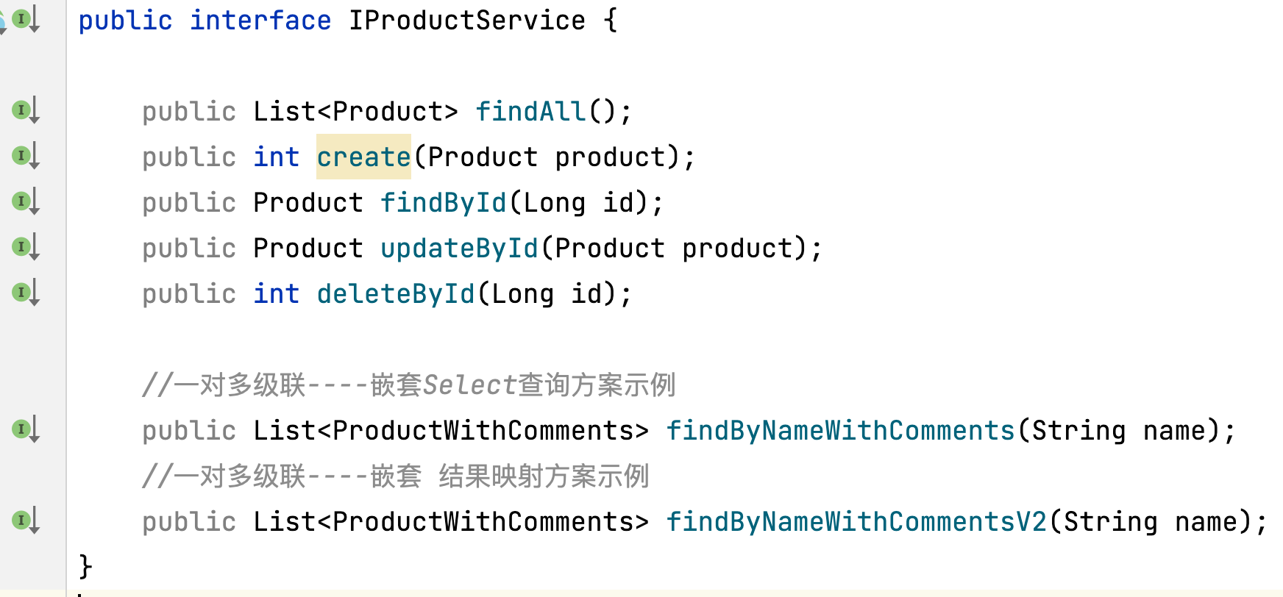
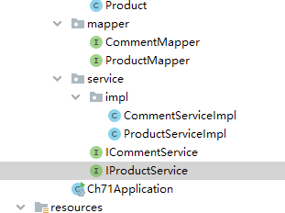
5.4 Spring Cache
示例程序spring-cache-demo
项目基本结构和spring-sharding-demo类似，使不同之处有以下几点
4）增加service层，方便用来在方法上添加cache注解

Slide 43
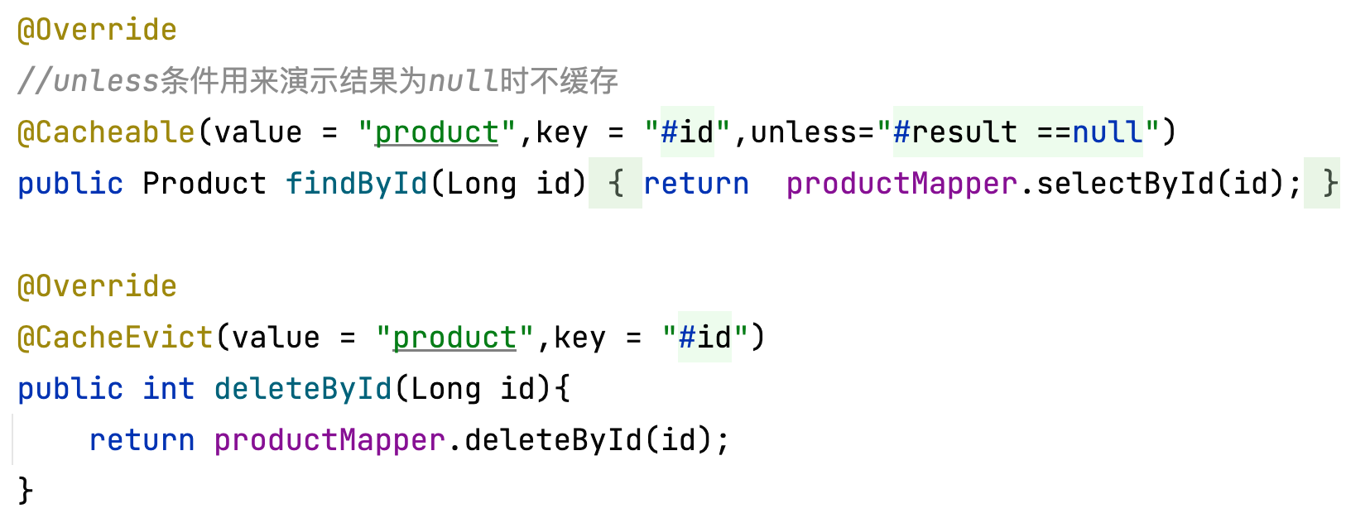
5.4 Spring Cache
示例程序spring-cache-demo
4）增加service层，方便用来在方法上添加cache注解
缓存按id查询到的商品结果
删除该id的商品时，也清空该缓存，否则在缓存key失效之前查看商品还是存在的。

Slide 44
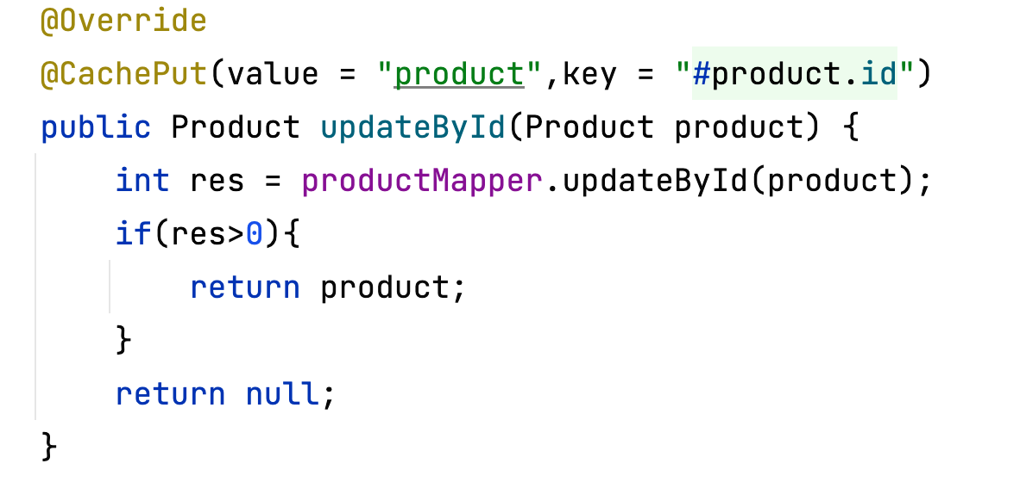
5.4 Spring Cache
示例程序spring-cache-demo
4）增加service层，方便用来在方法上添加cache注解
当更新该id的商品时，也更新对应的缓存，@CachePut注解更新缓存，当更新该id的商品时，也更新对应的缓存，否则在缓存key失效之前查看商品信息还是更新之前的。

Slide 45
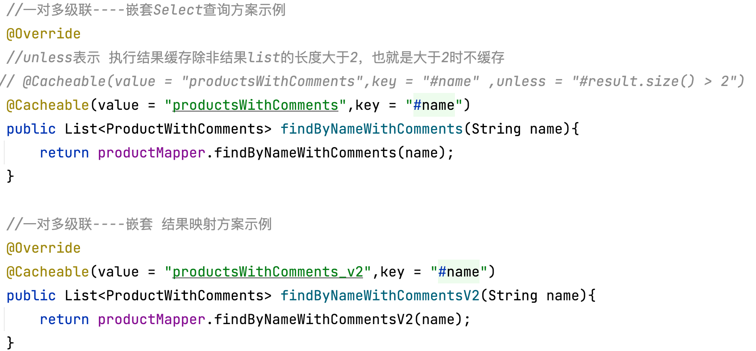
5.4 Spring Cache
示例程序spring-cache-demo
根据商品名称模糊查找商品及评论，把搜索结果放置到缓存中，方便后续重复使用。
4）增加service层，方便用来在方法上添加cache注解
只是为了演示unless的用法，无实际业务意义

Slide 46
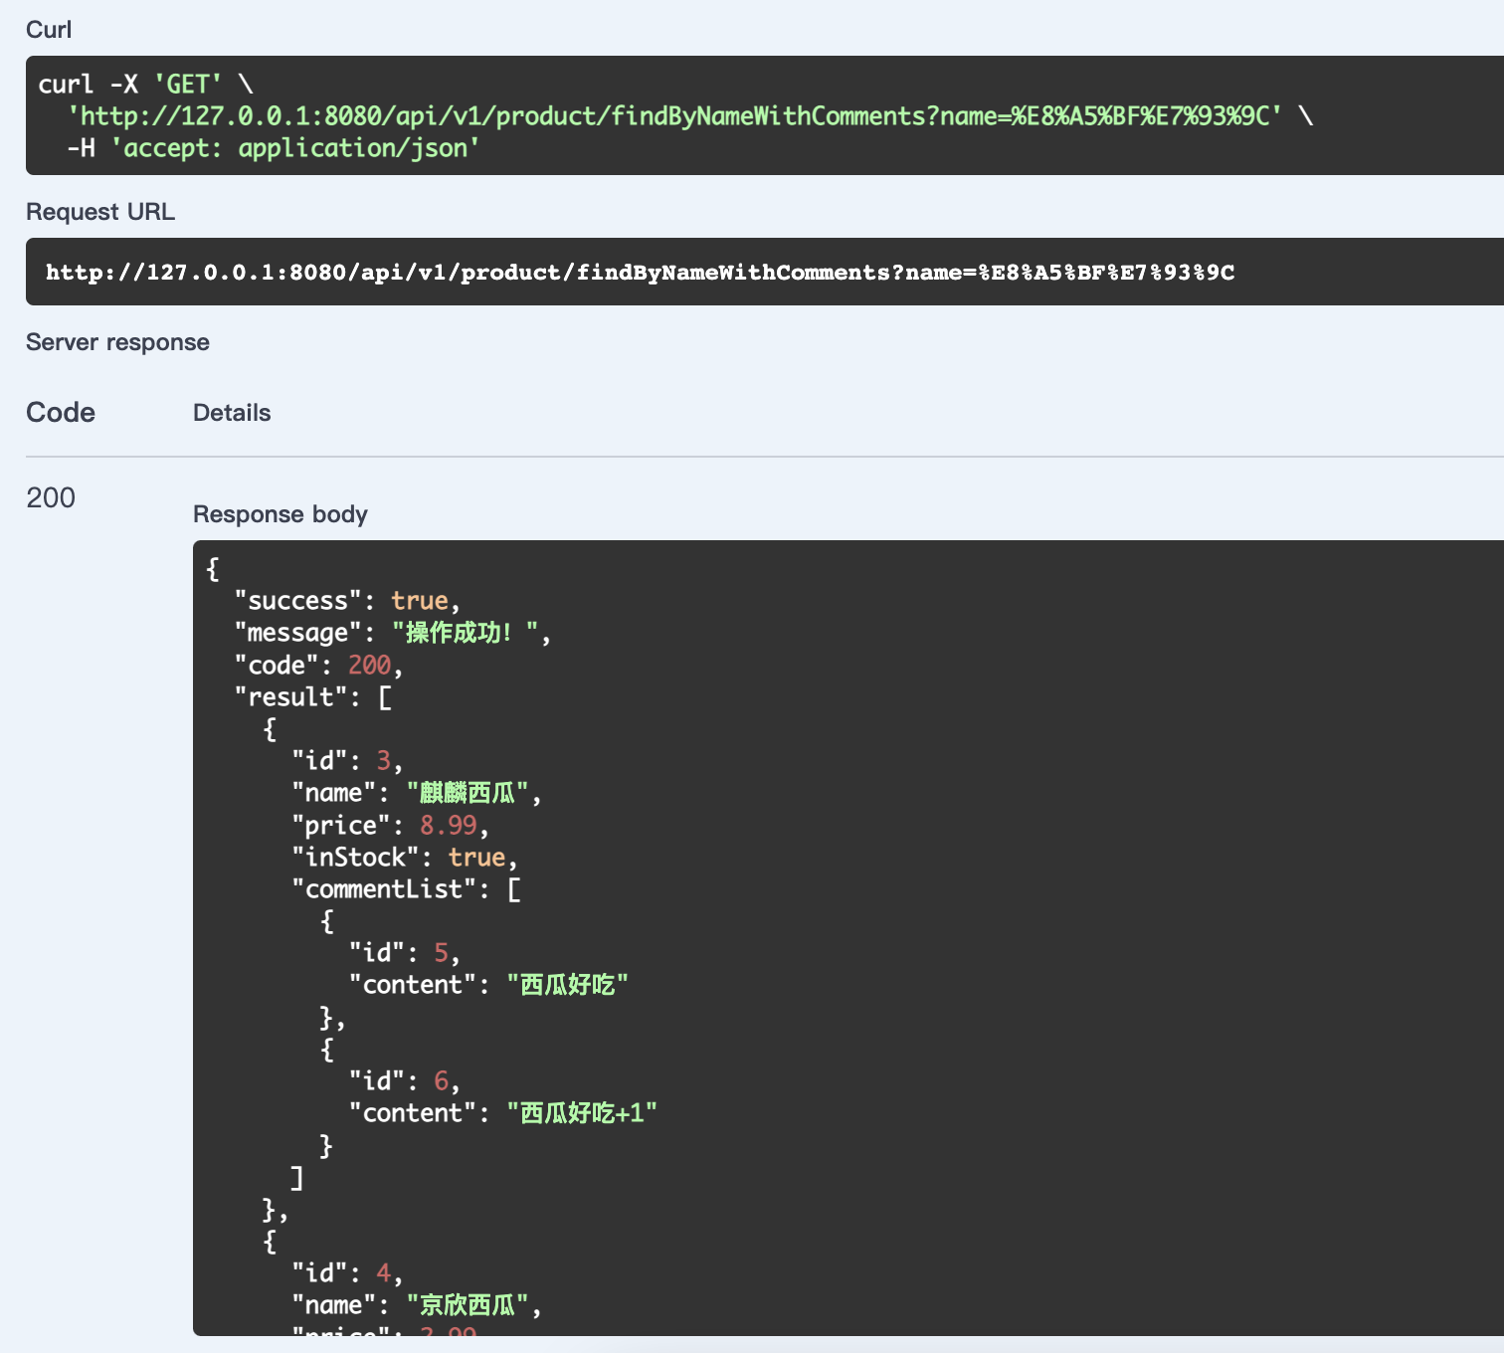
5.4 Spring Cache
调用findByNameWithComments接口搜索“西瓜“

Slide 47
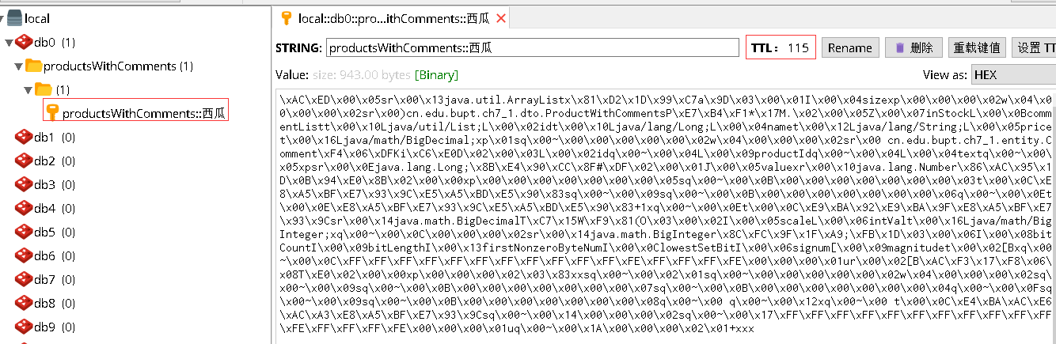
5.4 Spring Cache
示例程序spring-cache-demo
可以看到在redis中已经缓存了key为“productsWithComments::西瓜”的搜索结果，TTL为剩余生存时间，当前在配置文件中设置的有效时间为120秒

Slide 48
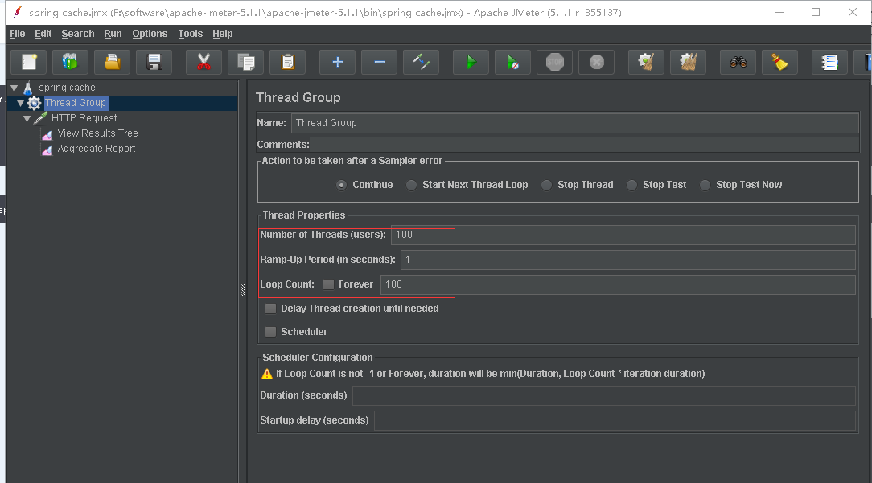
5.4 Spring Cache
示例程序spring-cache-demo
缓存性能测试：
使用压力测试工具
Jmeter
1. 创建Thread Group
100个线程模拟100个用户
每个用户发送100次请求

Slide 49
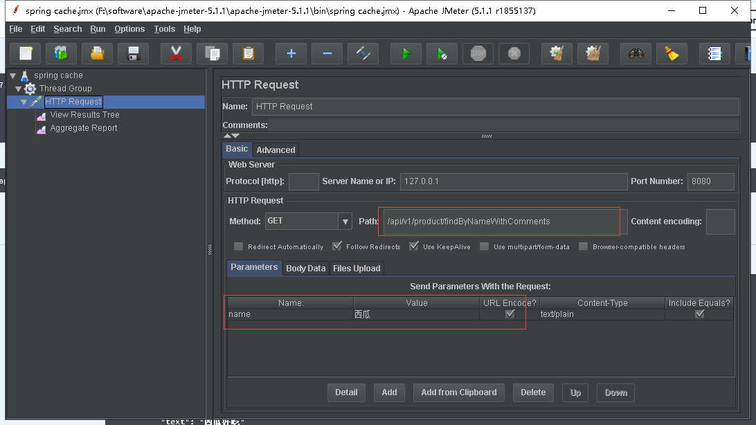
5.4 Spring Cache
示例程序spring-cache-demo
缓存性能测试：
使用压力测试工具
Jmeter
2. 向Thread Group中添加一个“sampler/HTTP Request”
设置请求参数

Slide 50

5.4 Spring Cache
示例程序spring-cache-demo
缓存性能测试：
使用压力测试工具
Jmeter
3. 向Thread Group中添加“Listener/View Results Tree”和“Listener/Aggregate Report”用来观察测试结果

Slide 51


5.4 Spring Cache
关闭缓存测试结果：平均响应时间46，吞吐量1767.7/sec
开启缓存测试结果：平均响应时间11，吞吐量：5181.3/sec，当SQL执行耗时更长时提升更明显

Slide 52

5.4 Spring Cache
unless用于根据结果控制什么样的条件不缓存，条件为SpEL表达式

Slide 53

5.4 Spring Cache
可以通过配置类设置RedisCache使用的序列化方式

Slide 54
5.4 Spring Cache
RedisCache默认使用的序列化方式：JdkSerializationRedisSerializer

Slide 55


5.4 Spring Cache
修改序列化方式：GenericJackson2JsonRedisSerializer

Slide 56


5.4 Spring Cache
修改序列化方式：Jackson2JsonRedisSerializer<>(Object.class)

Slide 57

5.5 基于Redis的Session共享
传统的session由服务器端生成并存储，当应用进行分布式集群部署的时候，可以使用redis对session集中存储，从而实现应用的无状态。

Slide 58

5.5 基于Redis的Session共享
1. 在示例程序spring-cache-demo POM.xml中增加依赖
<dependency>
<groupId>org.springframework.session</groupId>
<artifactId>spring-session-data-redis</artifactId>
</dependency>
2. 在示例程序spring-cache-demo中增加关于session的配置项

Slide 59

5.5 基于Redis的Session共享
在controller中进行session操作

Slide 60

5.5 基于Redis的Session共享
可以在redis中看到session数据及TTL

Slide 61
5.6 Redis在Web系统中的其它应用
Redis在Web中的其它应用：
验证码，自动设置过期时间
前端重复请求过滤：将Request IP、参数、接口等hash作为key存储redis（幂等性请求），设置有效期
排行榜：使用zset
限流：一段时间内的访问次数限制，使用zset，时间戳作为score，可获取指定区间内的记录数。
去重：布隆过滤器
消息服务：消息队列、已读未读
分布式锁，秒杀

